Slide 1


ОТЧЕТ О ВЫПОЛНЕННЫХ РАБОТАХ ПО БЛАГОУСТРОЙСТВУ ДВОРОВЫХ ТЕРРИТОРИЙ В 2025 ГОДУ ЗА СЧЕТ СРЕДСТВ, ПОЛУЧЕННЫХ ОТ ОПЛАТЫ ПЛАТНЫХ ГОРОДСКИХ ПАРКОВОК.
1

Slide 2
№ СЛАЙДА | АДРЕС | НАЗНАЧЕНИЕ ОБЪЕКТОВ БЛАГОУСТРОЙСТВА
1 | ул. Багрицкого, д. 1 | 1 детская площадка
2 | ул. Багрицкого, д. 5 | 1 детская площадка, 1 спортивная площадка
3 | ул. Ращупкина, д. 14, корп. 2; д. 16 | 1 детская площадка, 2 спортивные площадки
4 | ул. Ращупкина, д. 9 | 2 детские площадки, 3 спортивные площадки
5 | ул. Ращупкина, д. 7 | 3 детские площадки, 1 спортивная площадка
6 | ул. Маршала Неделина, д. 34, корп. 1,2,3 | 6 спортивных площадок
7 | ул. Маршала Неделина, д. 30, корп. 1 | 1 детская площадка, 2 спортивные площадки
1

Slide 3
№ СЛАЙДА | АДРЕС | НАЗНАЧЕНИЕ ОБЪЕКТОВ БЛАГОУСТРОЙСТВА
8 | ул. Маршала Неделина, д. 30, корп. 4 | 1 детская площадка
9 | ул. Гришина, д. 24, корп. 1; ул. Маршала Неделина, д. 28 | 2 детские площадки, 1 спортивная площадка
10 | ул. Гришина, д. 20 | 1 детская площадка
11 | ул. Гришина, д. 18, корп. 1 | 2 детские площадки, 2 спортивные площадки
12 | ул. Гришина, д. 8, корп. 1 | 1 детская площадка
13 | Можайское ш., д. 16 | 1 спортивная площадка
1

Slide 4
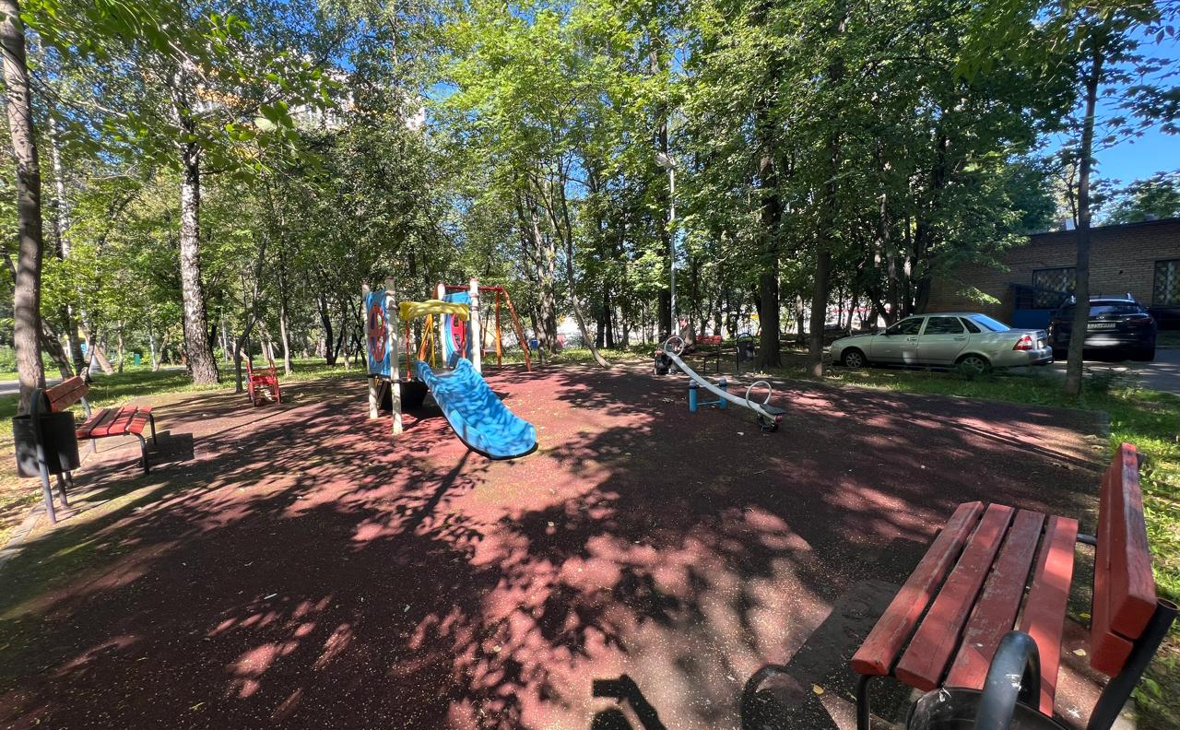
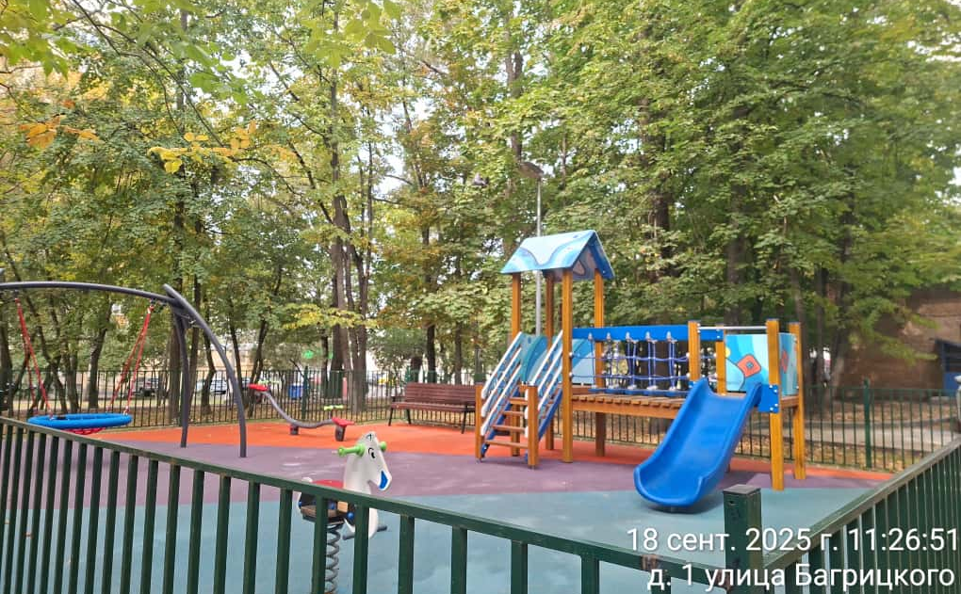
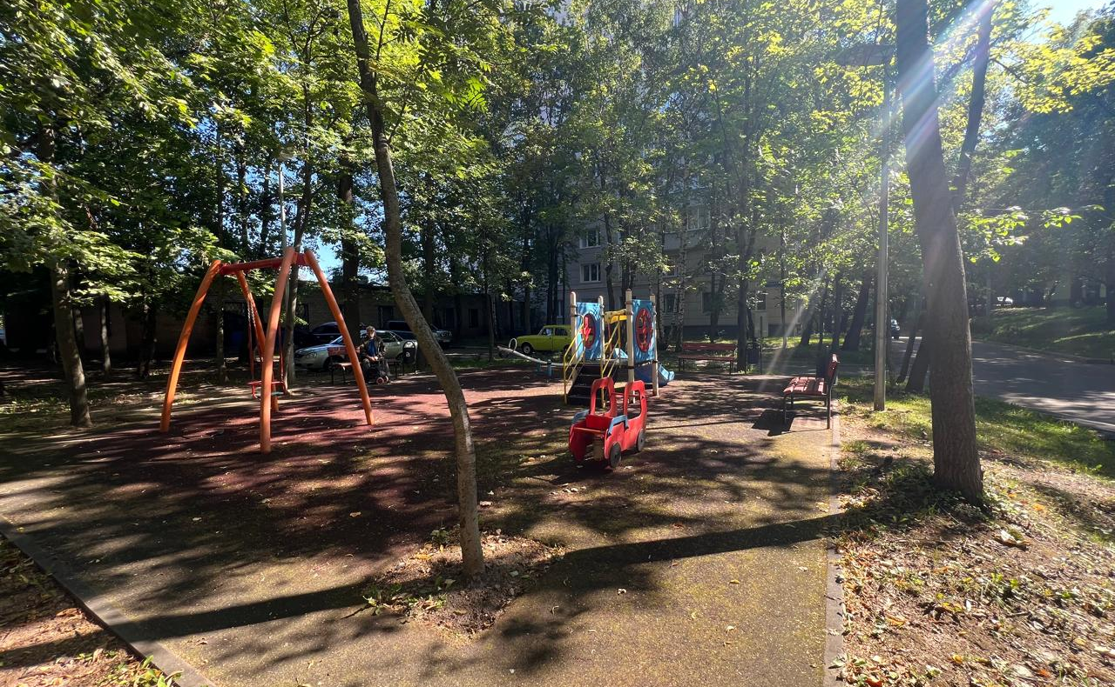
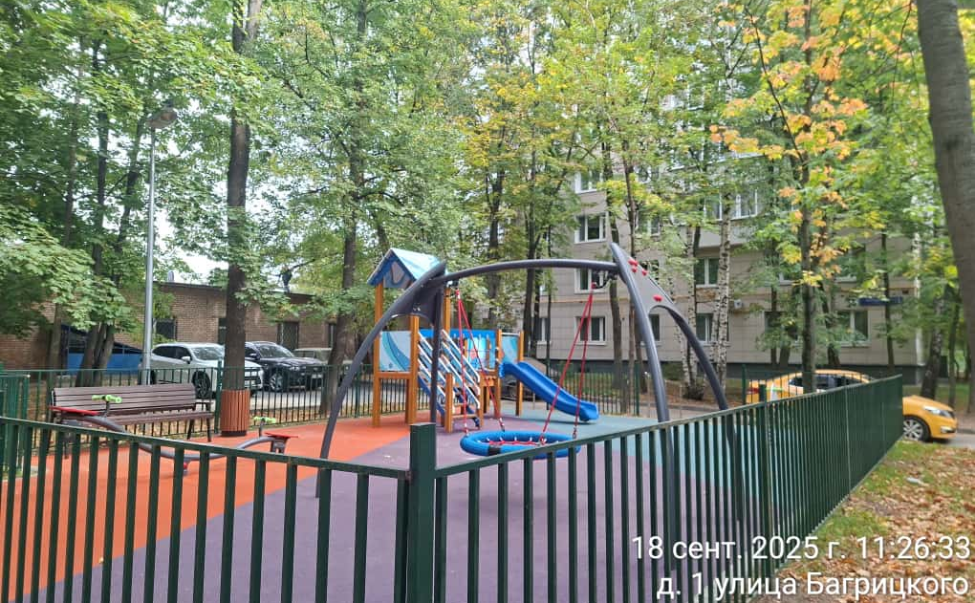
УЛ. БАГРИЦКОГО, Д. 1
ФОТОФИКСАЦИЯ ДО БЛАГОУСТРОЙСТВА
ФОТОФИКСАЦИЯ ПОСЛЕ БЛАГОУСТРОЙСТВА
ВЫПОЛНЕННЫЕ РАБОТЫ
ЗАМЕНА МАЛЫХ АРХИТЕКТУРНЫХ ФОРМ
ЗАМЕНА ТРАВМОБЕЗОПАСНОГО ПОКРЫТИЯ
РЕМОНТ АСФАЛЬТОБЕТОННОГО ПОКРЫТИЯ
ЗАМЕНА БОРТОВОГО КАМНЯ
ОЗЕЛЕНЕНИЕ

Slide 5
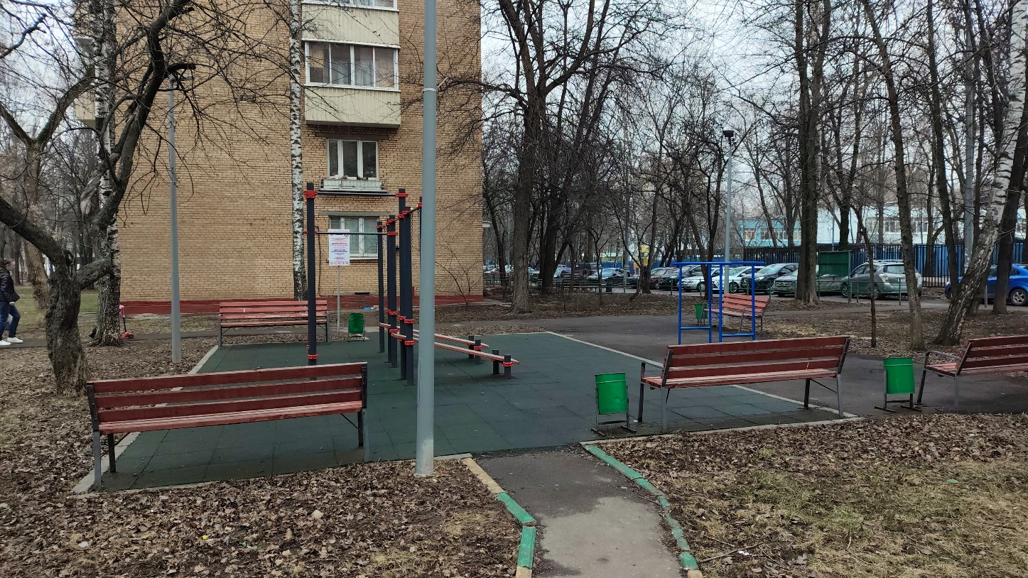
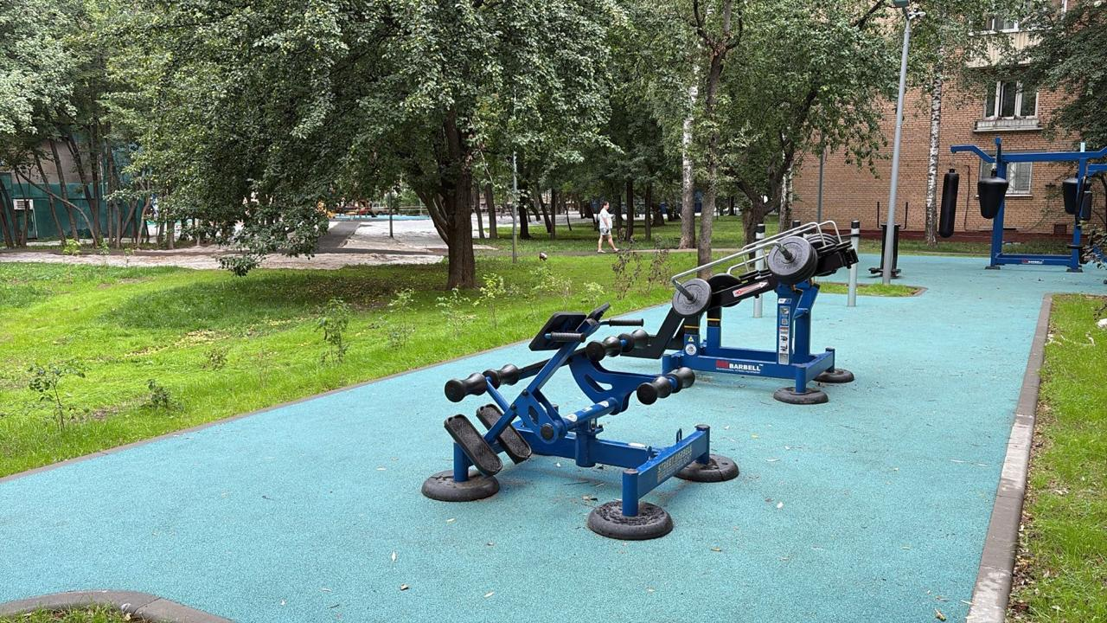
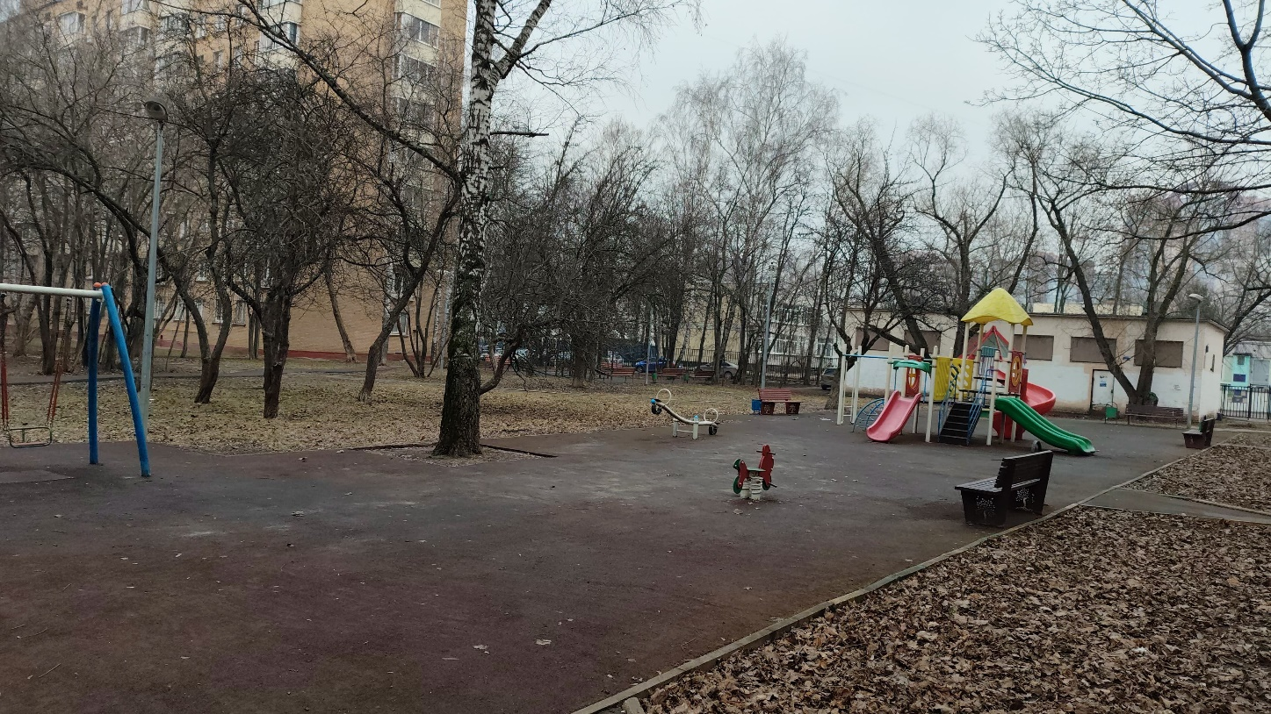
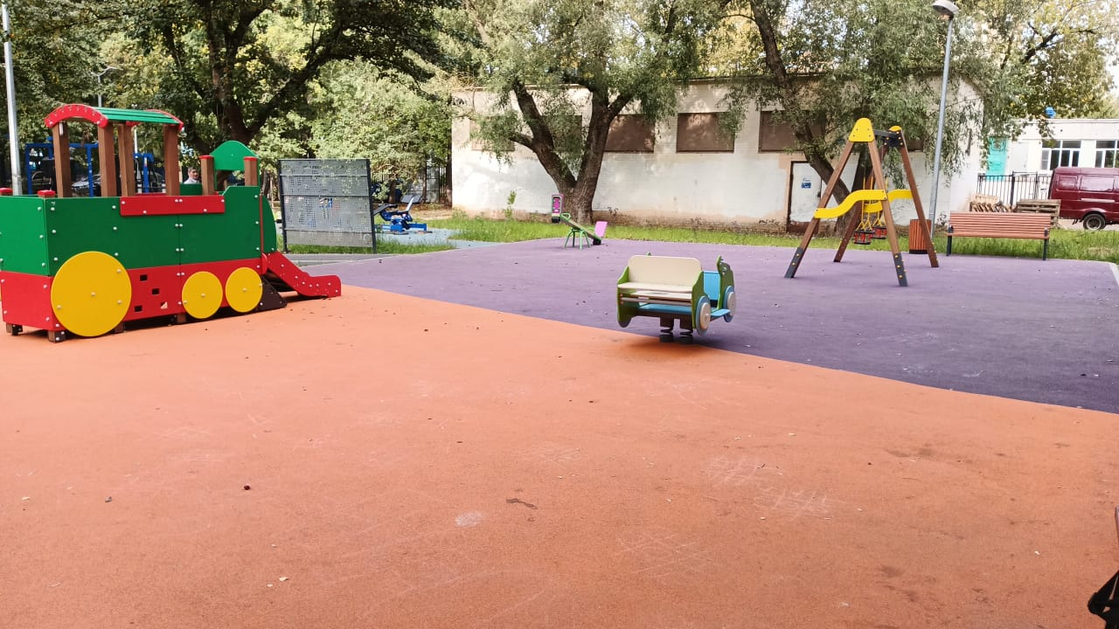
УЛ. БАГРИЦКОГО, Д. 5
ФОТОФИКСАЦИЯ ДО БЛАГОУСТРОЙСТВА
ФОТОФИКСАЦИЯ ПОСЛЕ БЛАГОУСТРОЙСТВА
ВЫПОЛНЕННЫЕ РАБОТЫ
ЗАМЕНА МАЛЫХ АРХИТЕКТУРНЫХ ФОРМ
ЗАМЕНА ТРАВМОБЕЗОПАСНОГО ПОКРЫТИЯ
РЕМОНТ АСФАЛЬТОБЕТОННОГО ПОКРЫТИЯ
ЗАМЕНА БОРТОВОГО КАМНЯ
ОЗЕЛЕНЕНИЕ

Slide 6
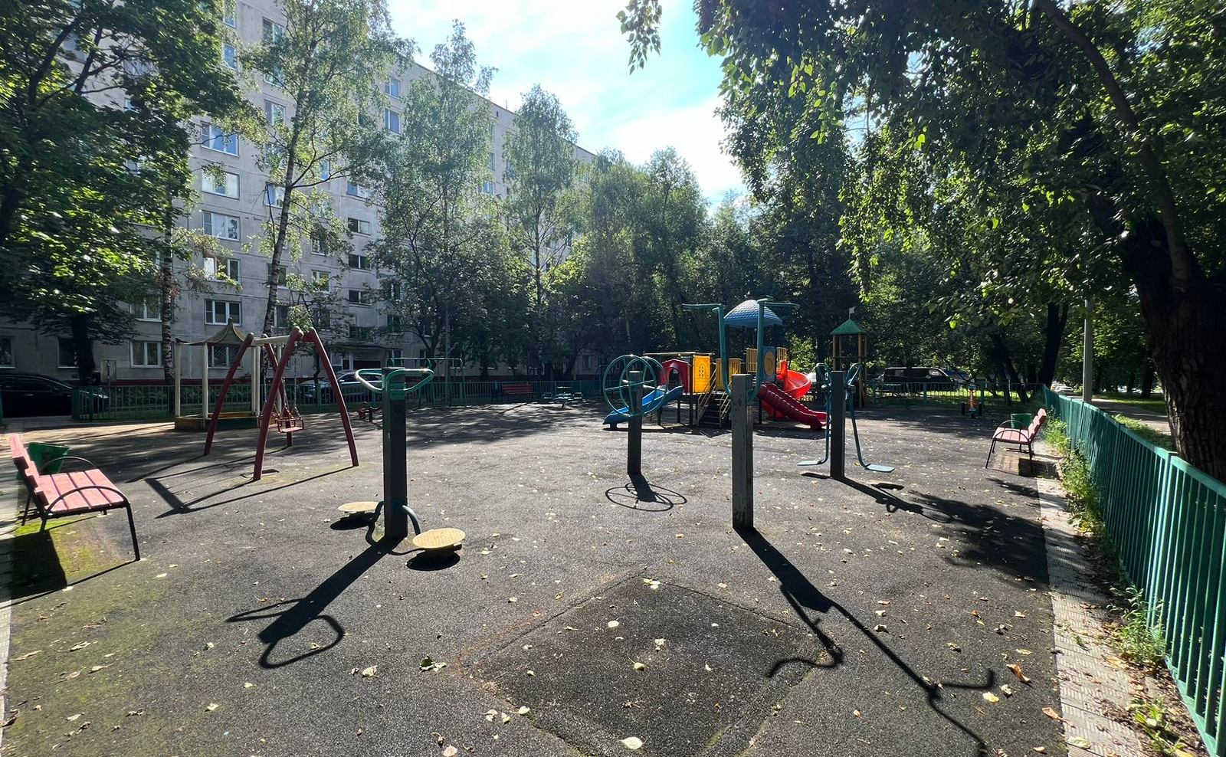
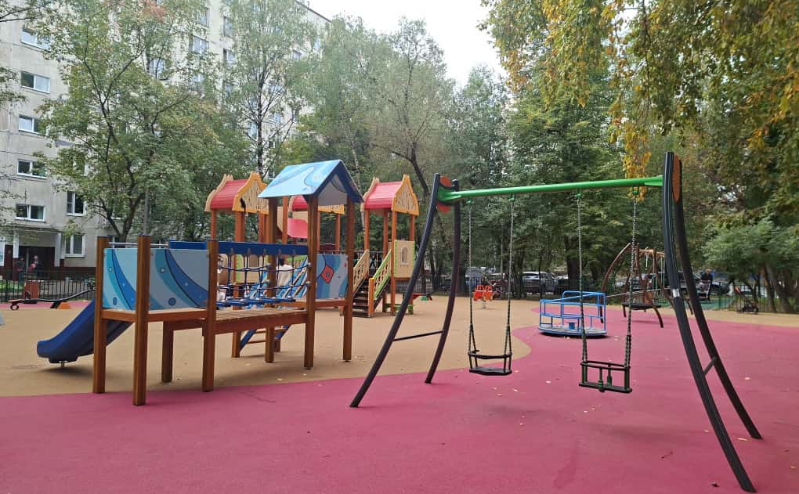
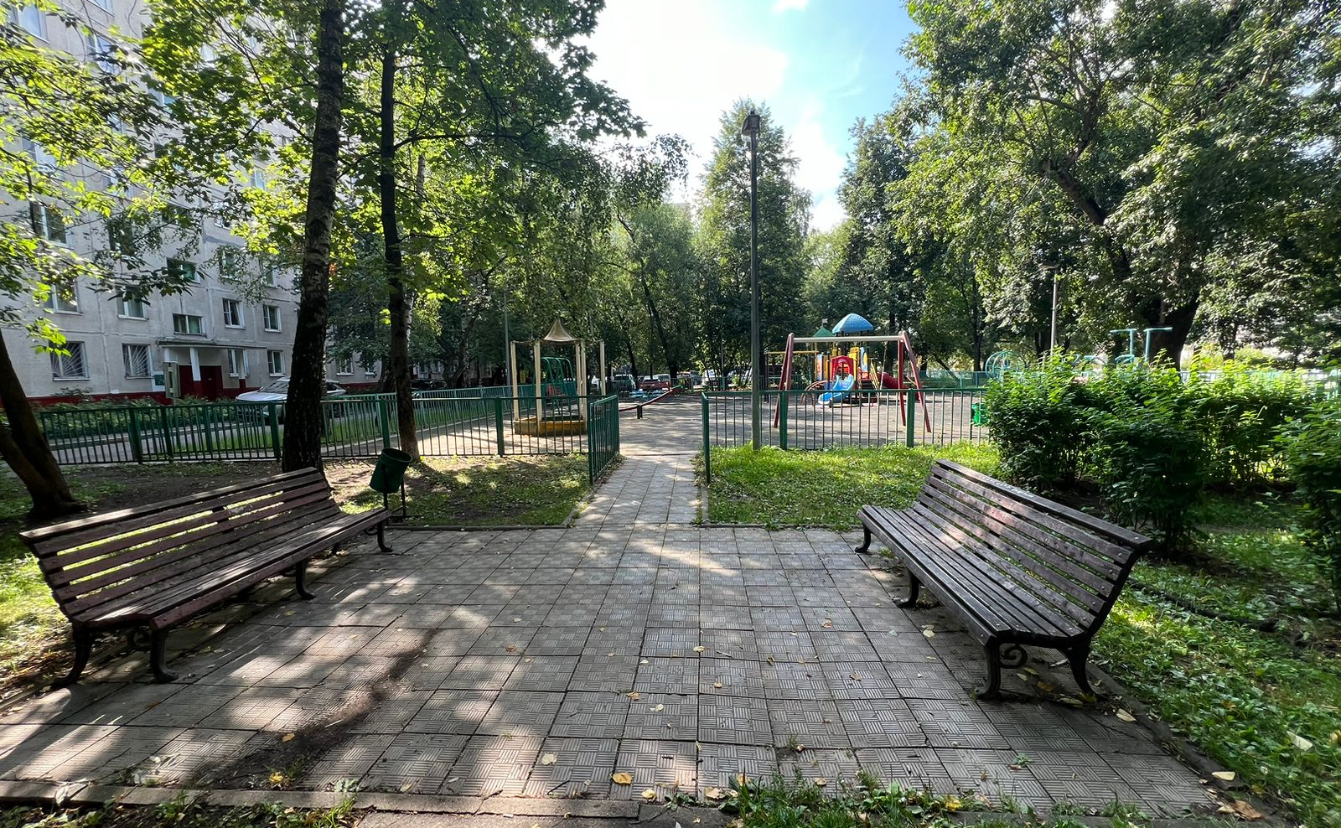
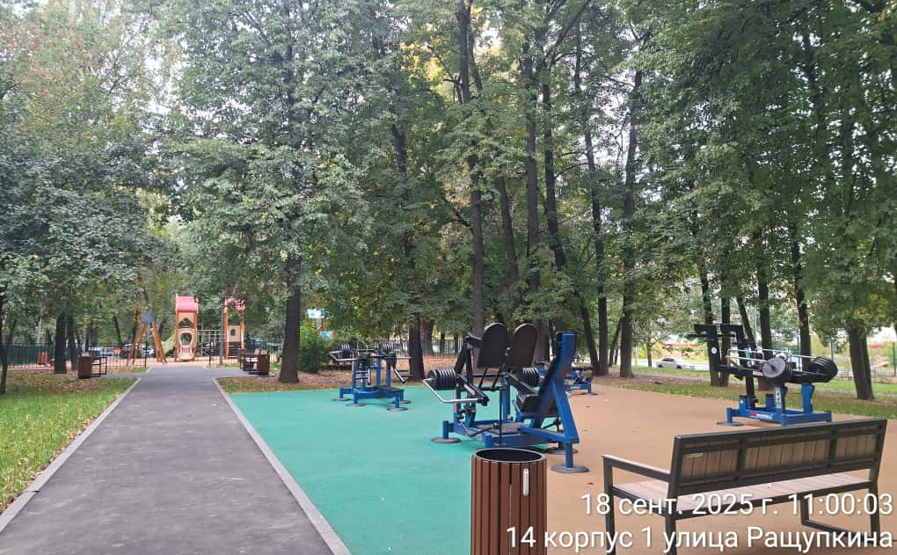
УЛ. РАЩУПКИНА, Д. 14, КОРП. 2; Д. 16
ФОТОФИКСАЦИЯ ДО БЛАГОУСТРОЙСТВА
ФОТОФИКСАЦИЯ ПОСЛЕ БЛАГОУСТРОЙСТВА
ВЫПОЛНЕННЫЕ РАБОТЫ
ЗАМЕНА МАЛЫХ АРХИТЕКТУРНЫХ ФОРМ
ЗАМЕНА ТРАВМОБЕЗОПАСНОГО ПОКРЫТИЯ
РЕМОНТ АСФАЛЬТОБЕТОННОГО ПОКРЫТИЯ
ЗАМЕНА БОРТОВОГО КАМНЯ
ОЗЕЛЕНЕНИЕ

Slide 7
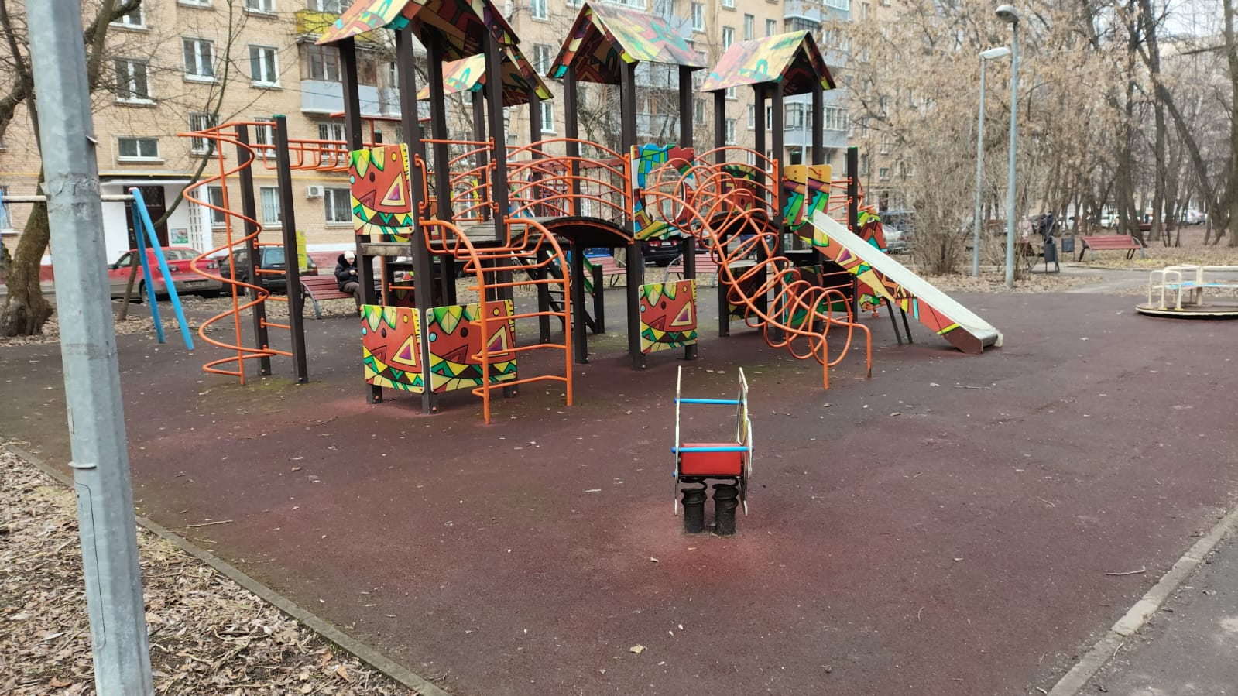
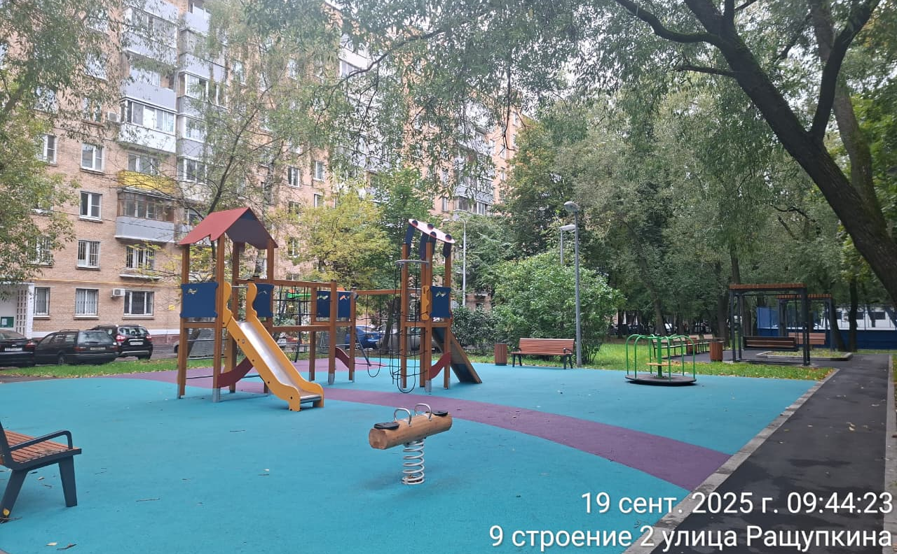
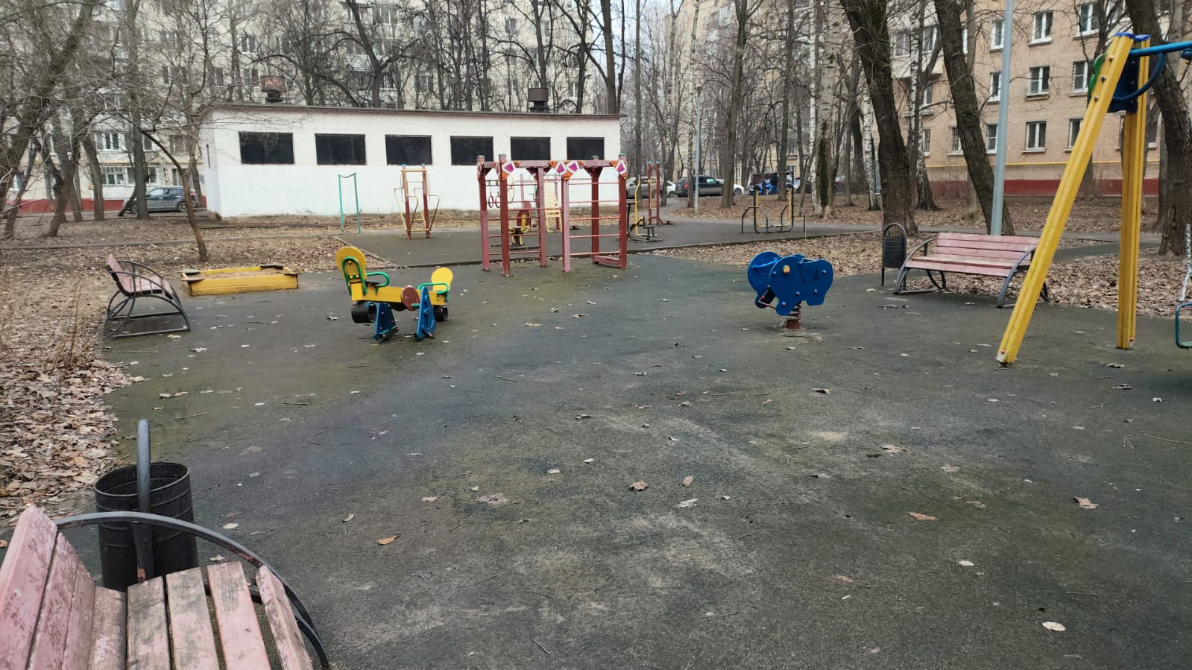
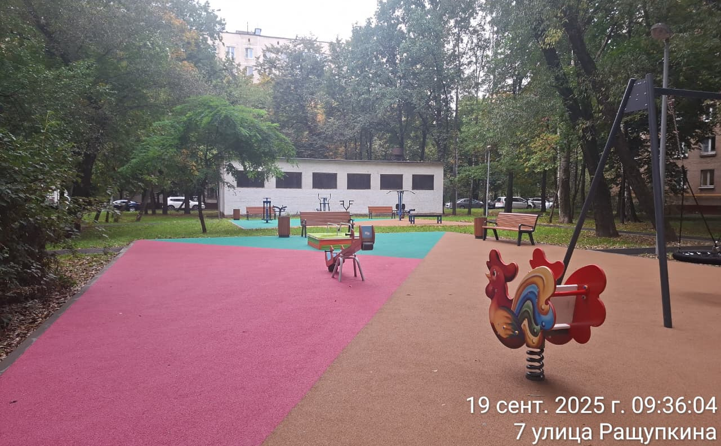
УЛ. РАЩУПКИНА, Д. 9
ФОТОФИКСАЦИЯ ДО БЛАГОУСТРОЙСТВА
ФОТОФИКСАЦИЯ ПОСЛЕ БЛАГОУСТРОЙСТВА
ВЫПОЛНЕННЫЕ РАБОТЫ
ЗАМЕНА МАЛЫХ АРХИТЕКТУРНЫХ ФОРМ
ЗАМЕНА ТРАВМОБЕЗОПАСНОГО ПОКРЫТИЯ
РЕМОНТ АСФАЛЬТОБЕТОННОГО ПОКРЫТИЯ
ЗАМЕНА БОРТОВОГО КАМНЯ
ОЗЕЛЕНЕНИЕ

Slide 8
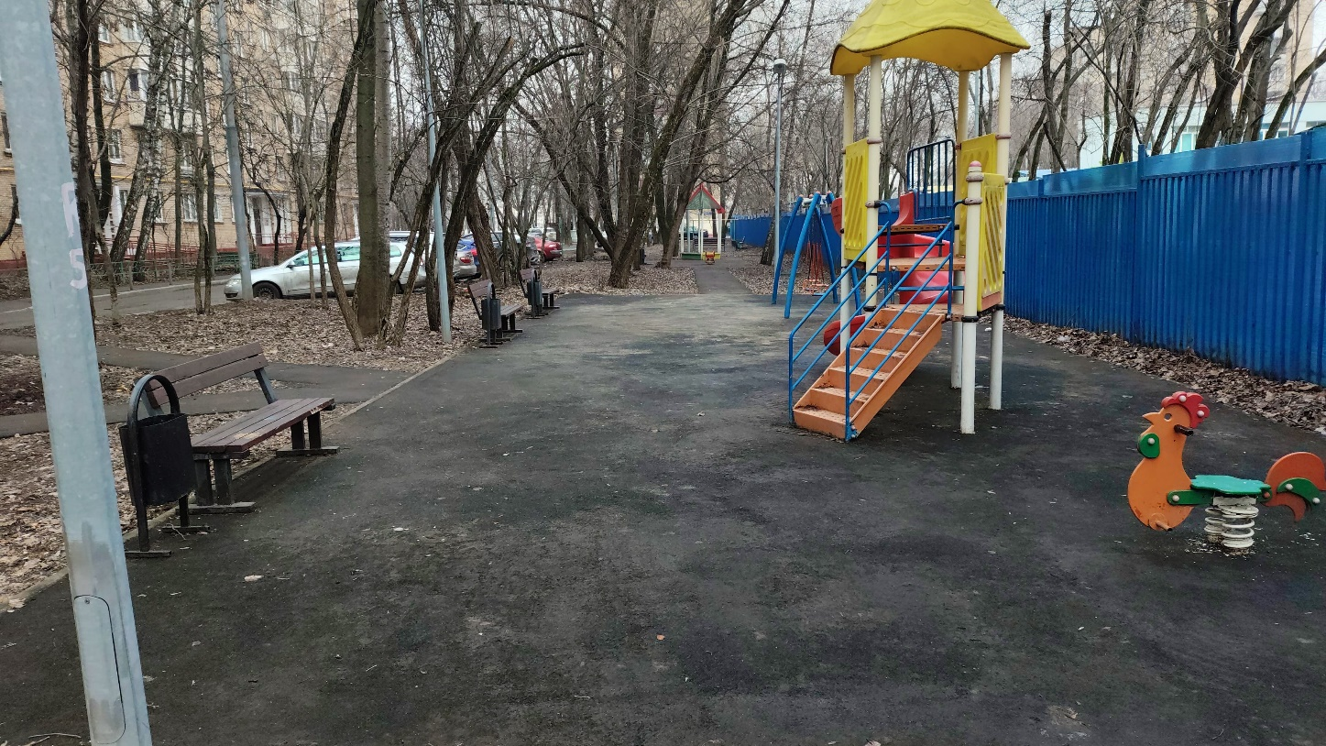
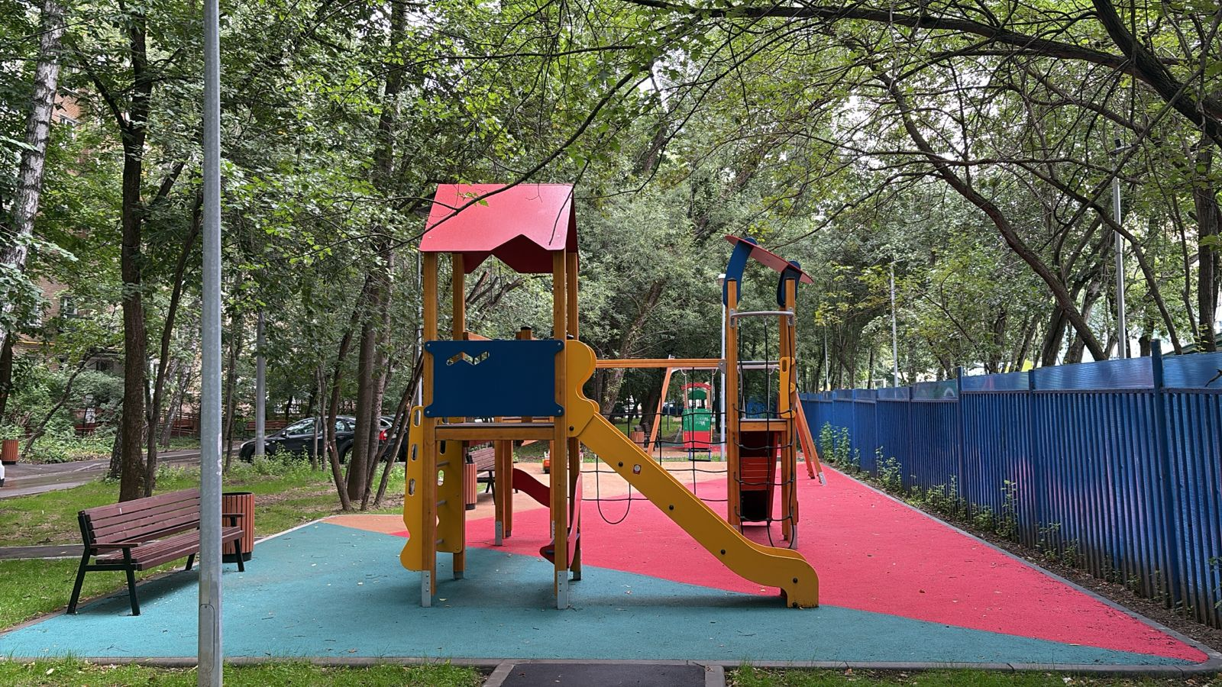
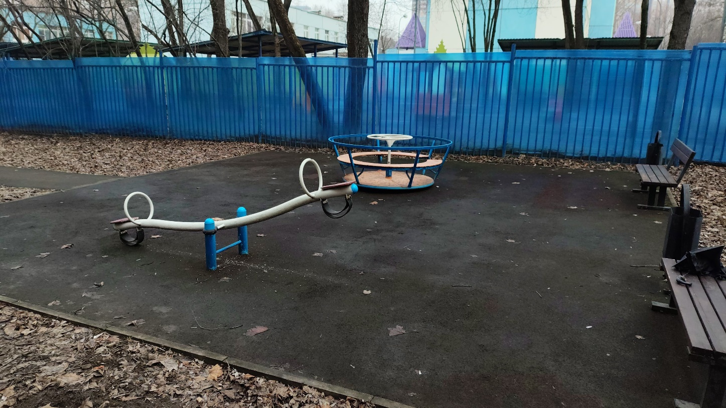
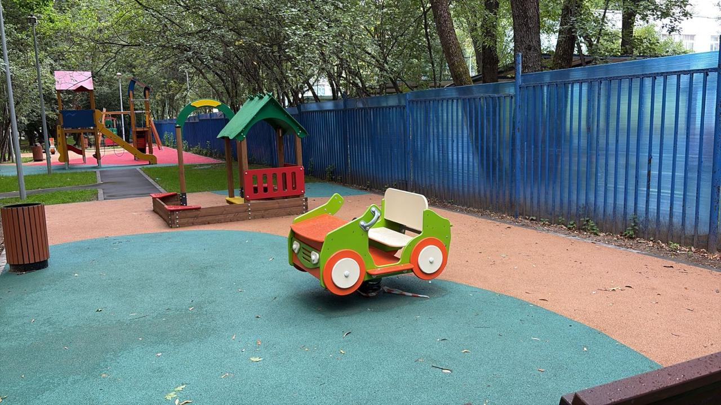
УЛ. РАЩУПКИНА, Д. 7
ФОТОФИКСАЦИЯ ДО БЛАГОУСТРОЙСТВА
ФОТОФИКСАЦИЯ ПОСЛЕ БЛАГОУСТРОЙСТВА
ВЫПОЛНЕННЫЕ РАБОТЫ
ЗАМЕНА МАЛЫХ АРХИТЕКТУРНЫХ ФОРМ
ЗАМЕНА ТРАВМОБЕЗОПАСНОГО ПОКРЫТИЯ
РЕМОНТ АСФАЛЬТОБЕТОННОГО ПОКРЫТИЯ
ЗАМЕНА БОРТОВОГО КАМНЯ
ОЗЕЛЕНЕНИЕ

Slide 9
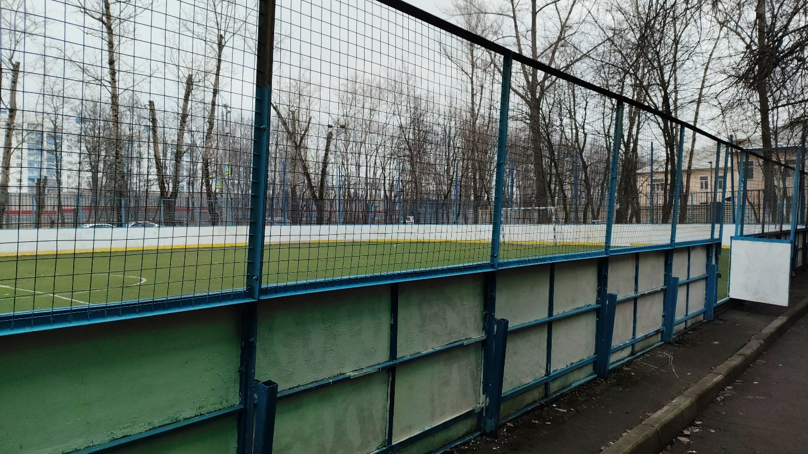
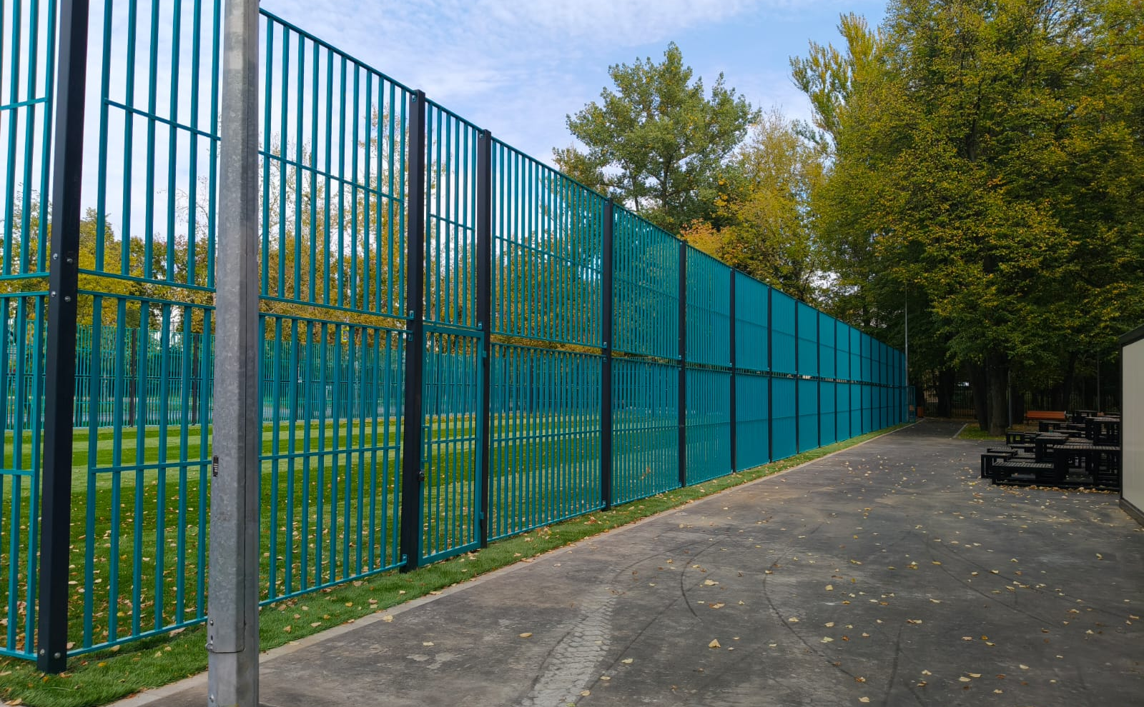
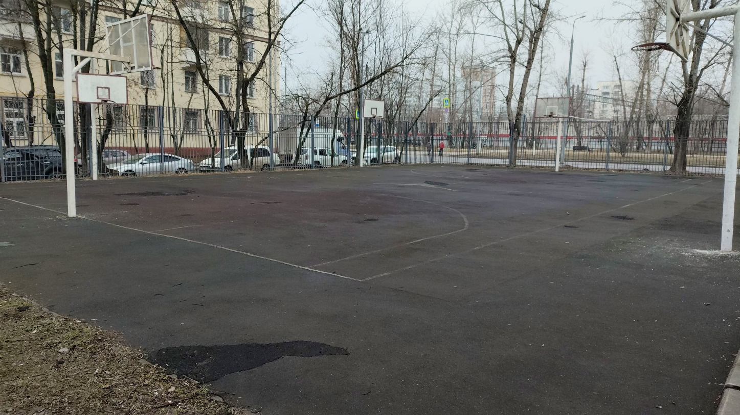
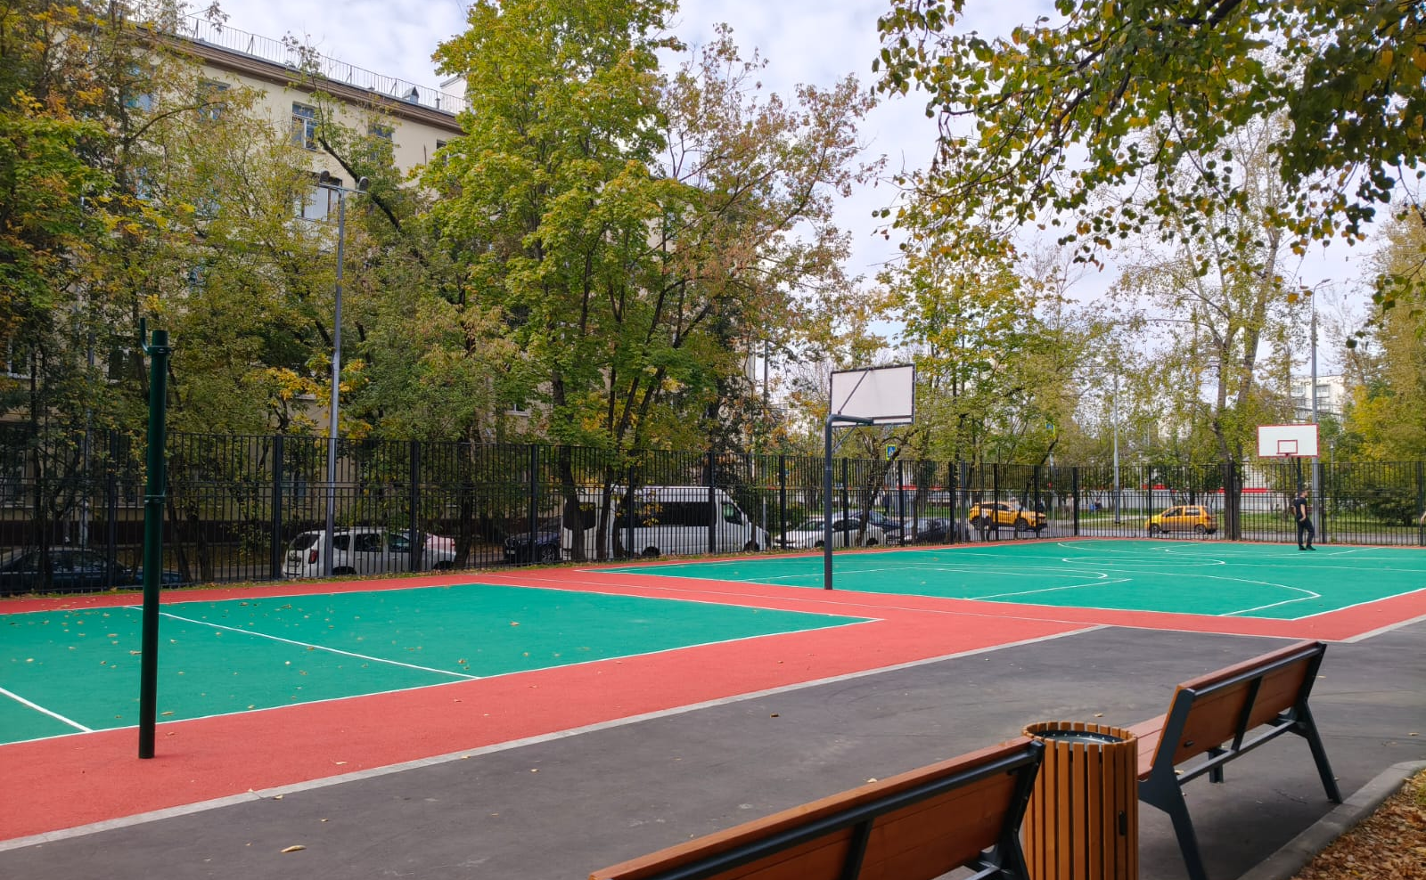
УЛ. МАРШАЛА НЕДЕЛИНА, Д. 34, КОРП. 1,2,3
ФОТОФИКСАЦИЯ ДО БЛАГОУСТРОЙСТВА
ФОТОФИКСАЦИЯ ПОСЛЕ БЛАГОУСТРОЙСТВА
ВЫПОЛНЕННЫЕ РАБОТЫ
ЗАМЕНА МАЛЫХ АРХИТЕКТУРНЫХ ФОРМ
ЗАМЕНА ТРАВМОБЕЗОПАСНОГО ПОКРЫТИЯ
РЕМОНТ АСФАЛЬТОБЕТОННОГО ПОКРЫТИЯ
ЗАМЕНА БОРТОВОГО КАМНЯ
ОЗЕЛЕНЕНИЕ

Slide 10
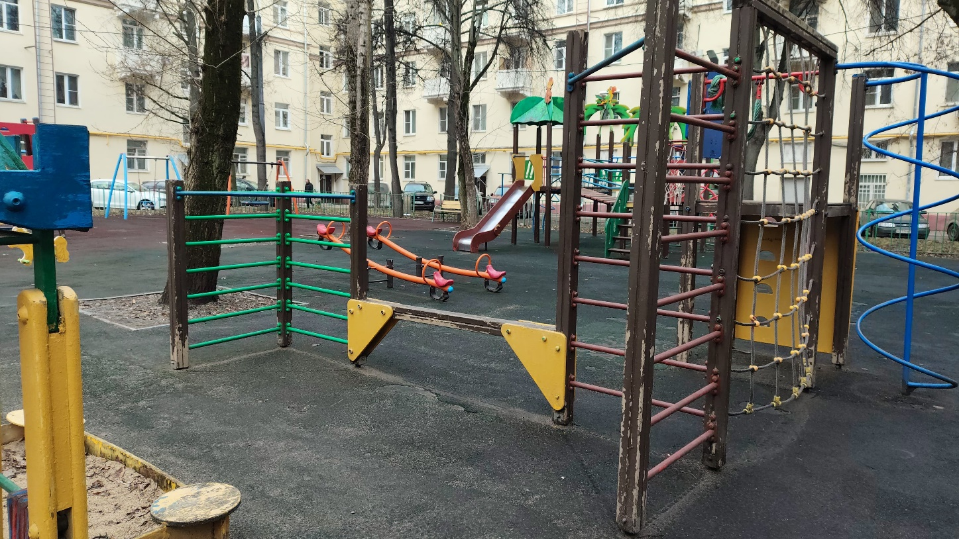
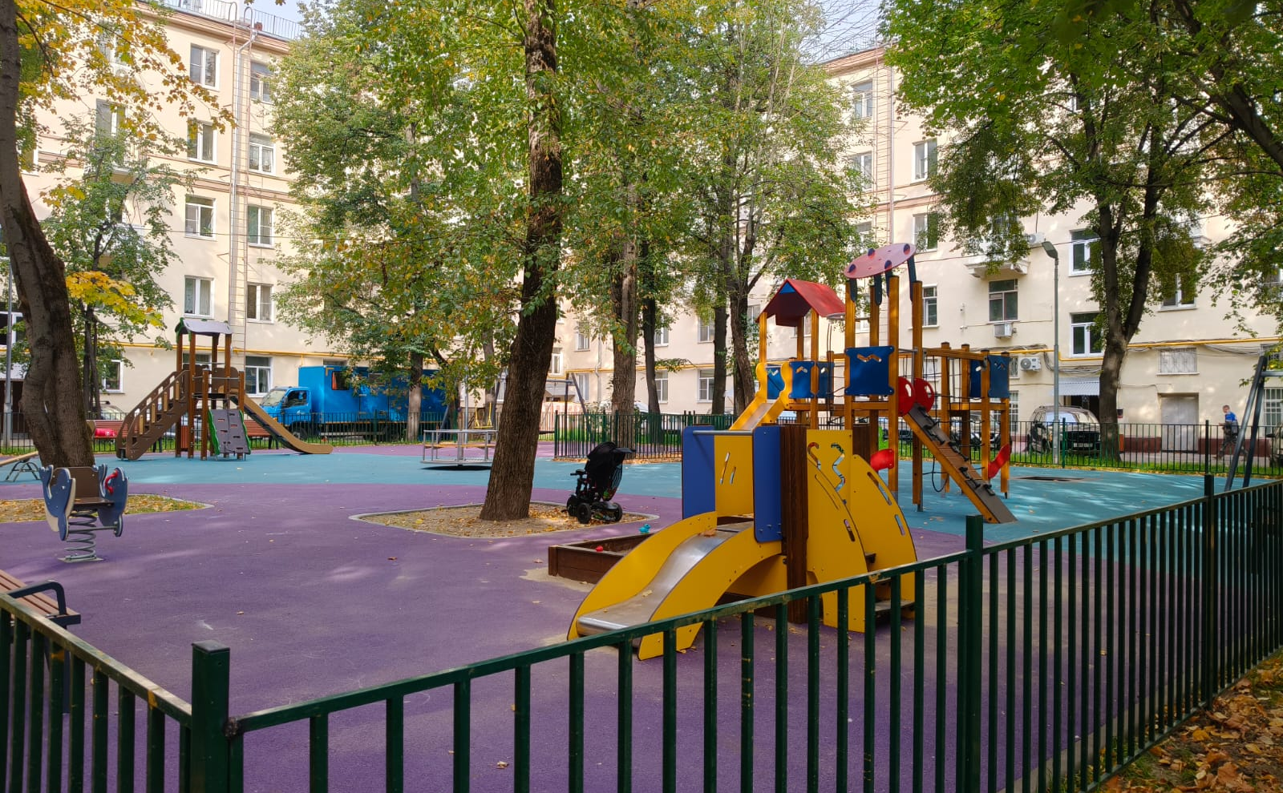
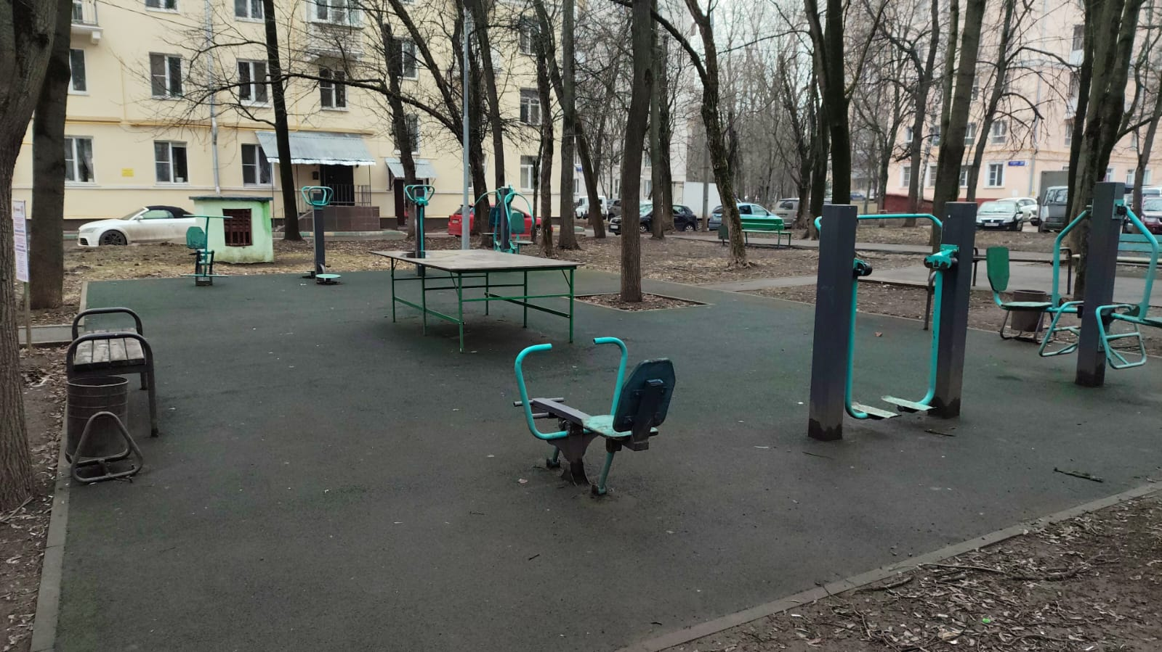
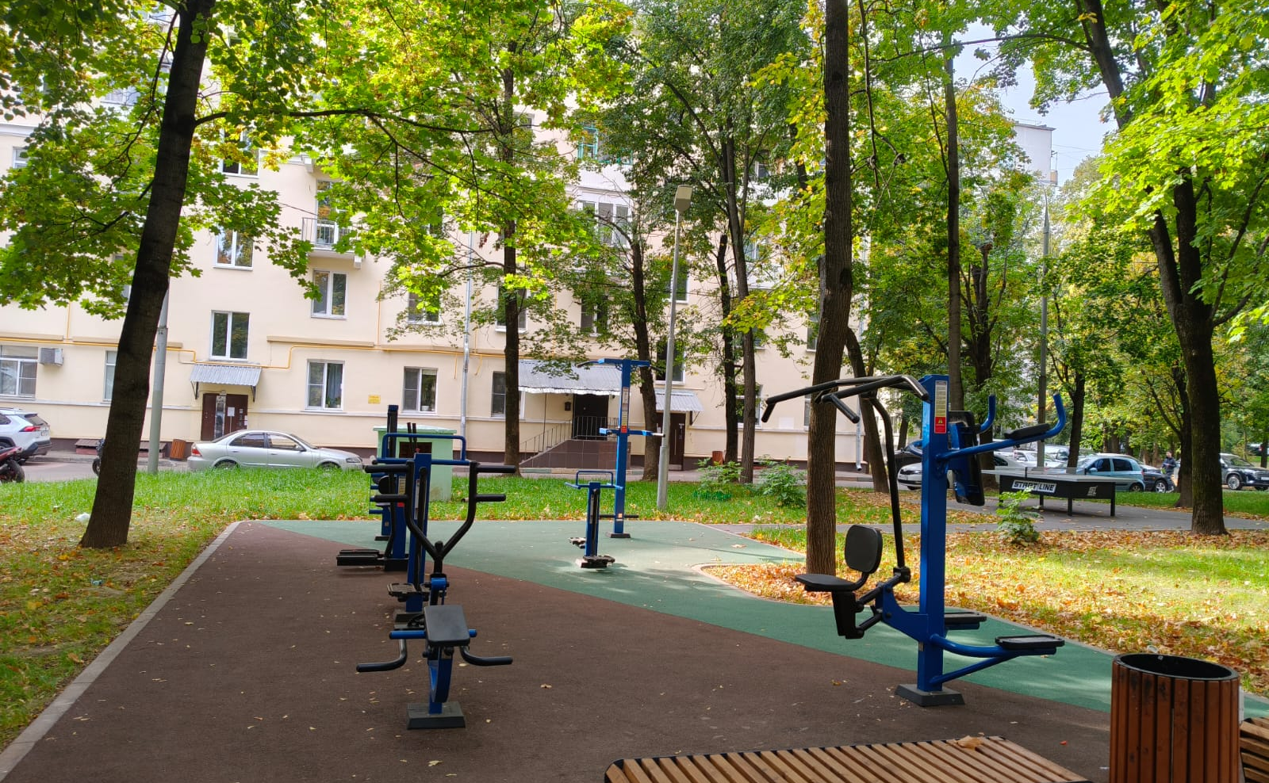
УЛ. МАРШАЛА НЕДЕЛИНА, Д. 30, КОРП. 1
ФОТОФИКСАЦИЯ ДО БЛАГОУСТРОЙСТВА
ФОТОФИКСАЦИЯ ПОСЛЕ БЛАГОУСТРОЙСТВА
ВЫПОЛНЕННЫЕ РАБОТЫ
ЗАМЕНА МАЛЫХ АРХИТЕКТУРНЫХ ФОРМ
ЗАМЕНА ТРАВМОБЕЗОПАСНОГО ПОКРЫТИЯ
РЕМОНТ АСФАЛЬТОБЕТОННОГО ПОКРЫТИЯ
ЗАМЕНА БОРТОВОГО КАМНЯ
ОЗЕЛЕНЕНИЕ

Slide 11
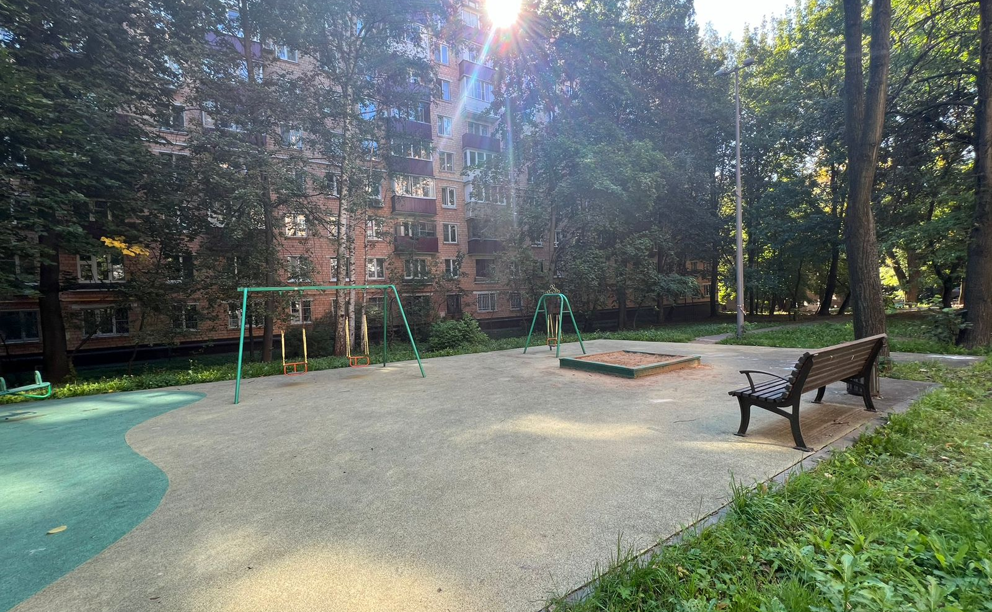
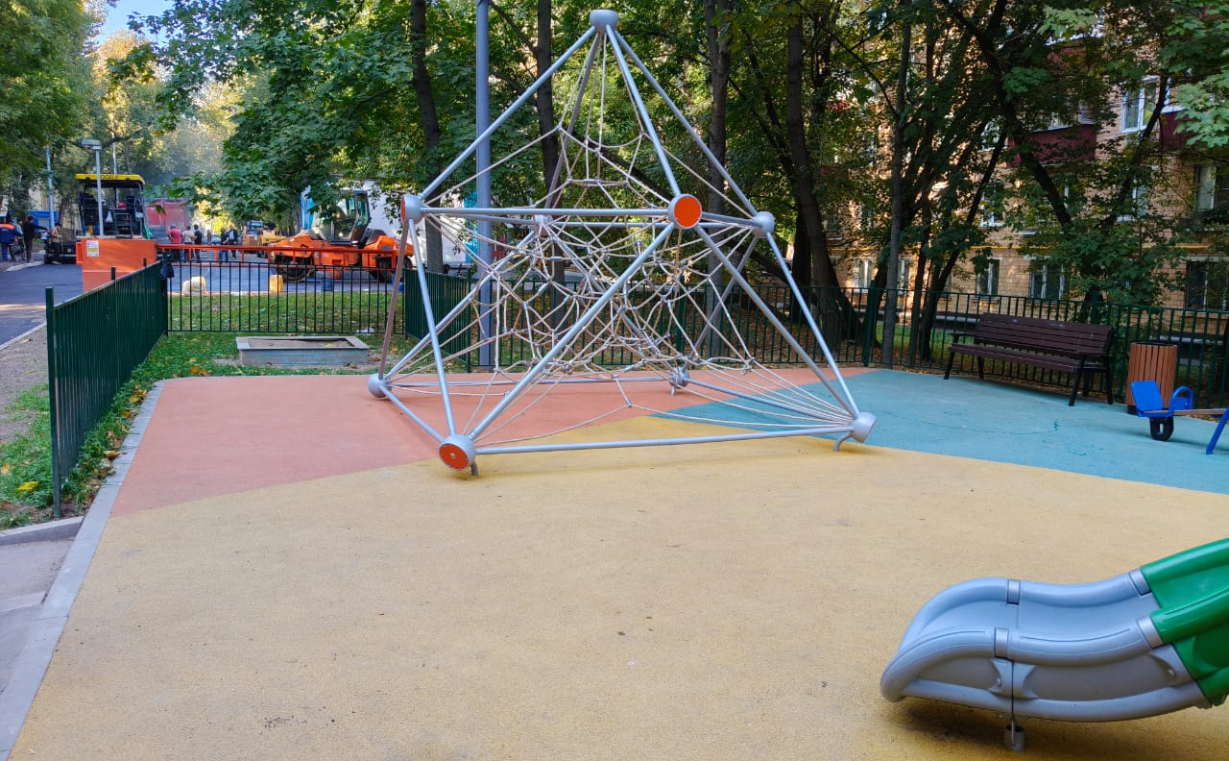
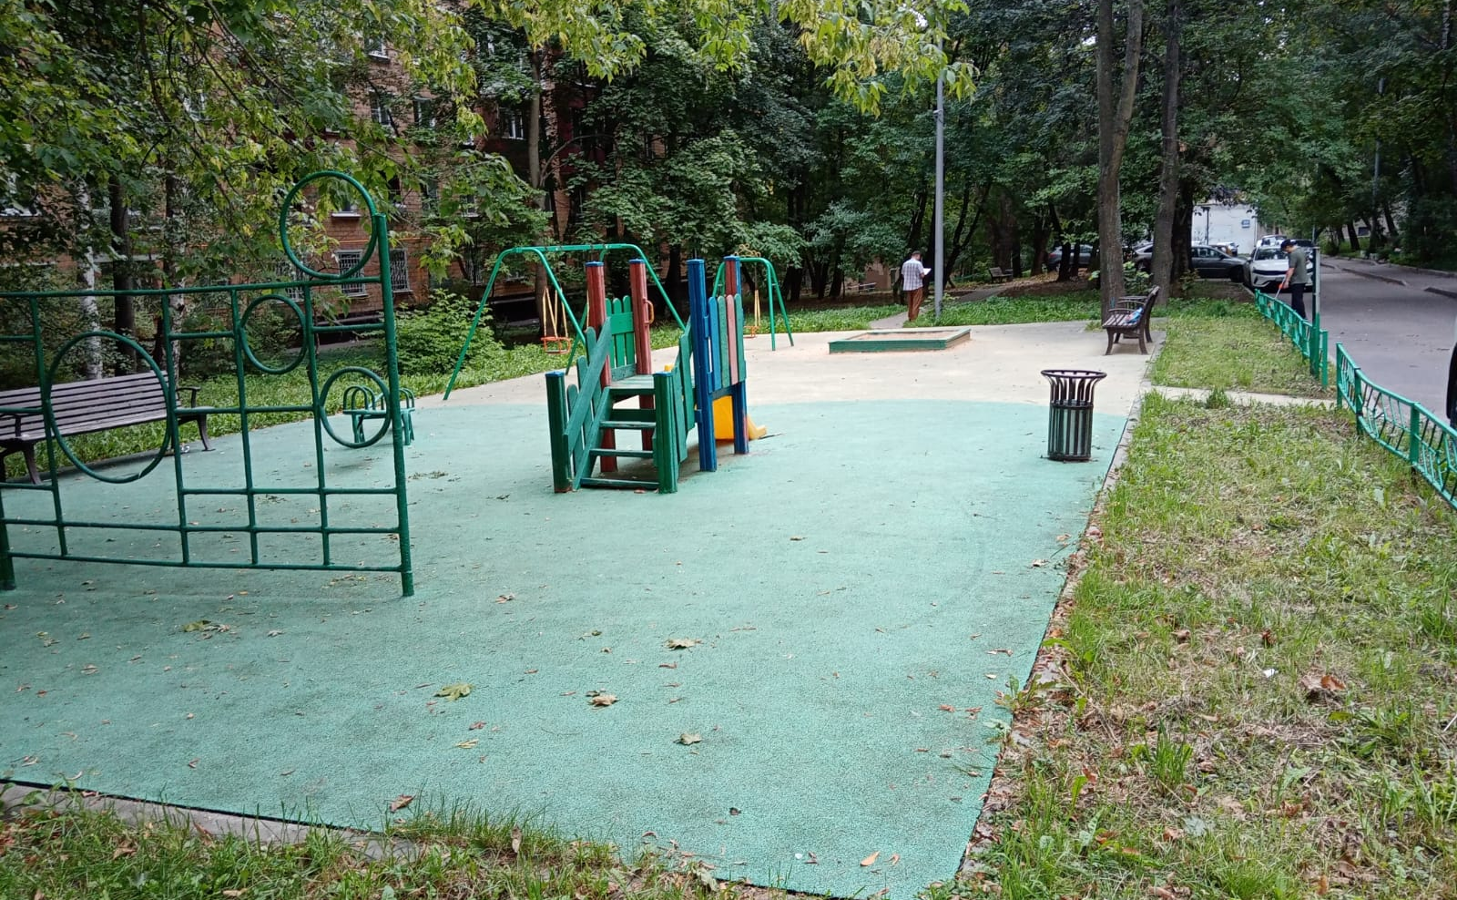
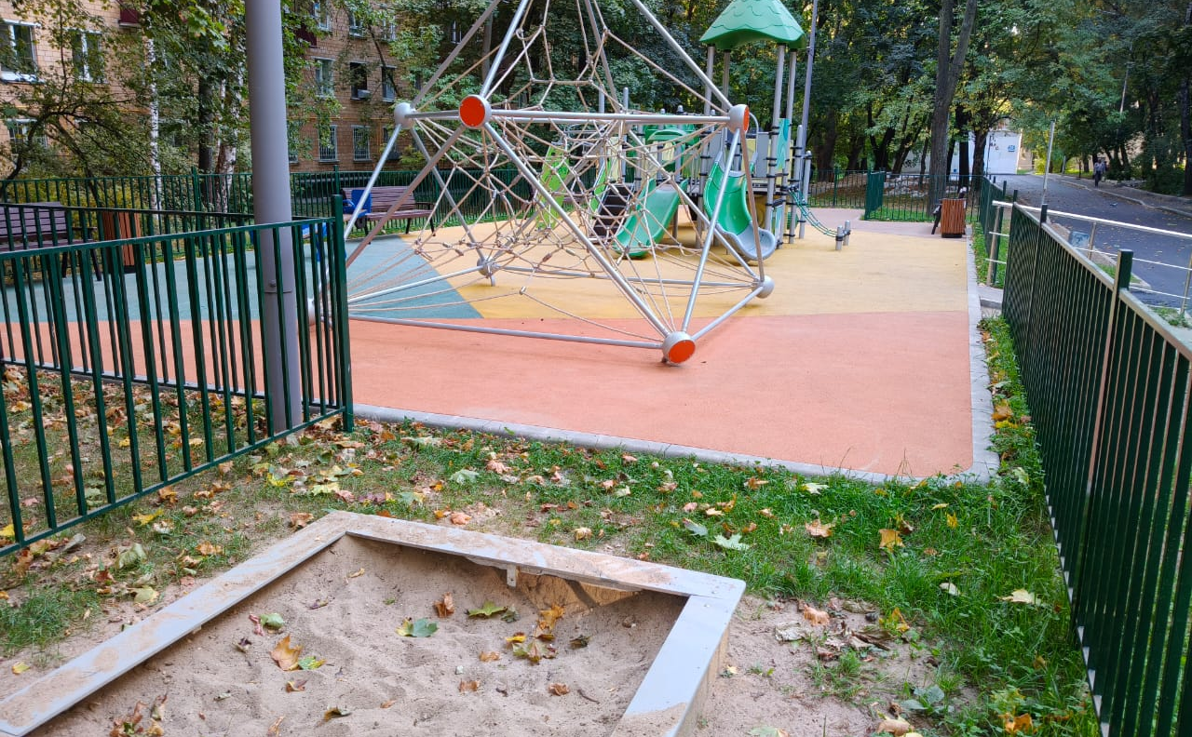
УЛ. МАРШАЛА НЕДЕЛИНА, Д. 30, КОРП. 4
ФОТОФИКСАЦИЯ ДО БЛАГОУСТРОЙСТВА
ФОТОФИКСАЦИЯ ПОСЛЕ БЛАГОУСТРОЙСТВА
ВЫПОЛНЕННЫЕ РАБОТЫ
ЗАМЕНА МАЛЫХ АРХИТЕКТУРНЫХ ФОРМ
ЗАМЕНА ТРАВМОБЕЗОПАСНОГО ПОКРЫТИЯ
РЕМОНТ АСФАЛЬТОБЕТОННОГО ПОКРЫТИЯ
ЗАМЕНА БОРТОВОГО КАМНЯ
ОЗЕЛЕНЕНИЕ

Slide 12
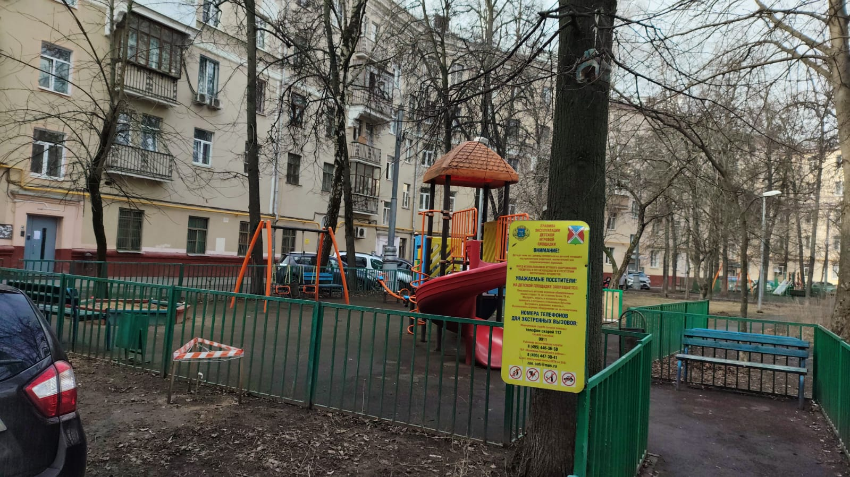
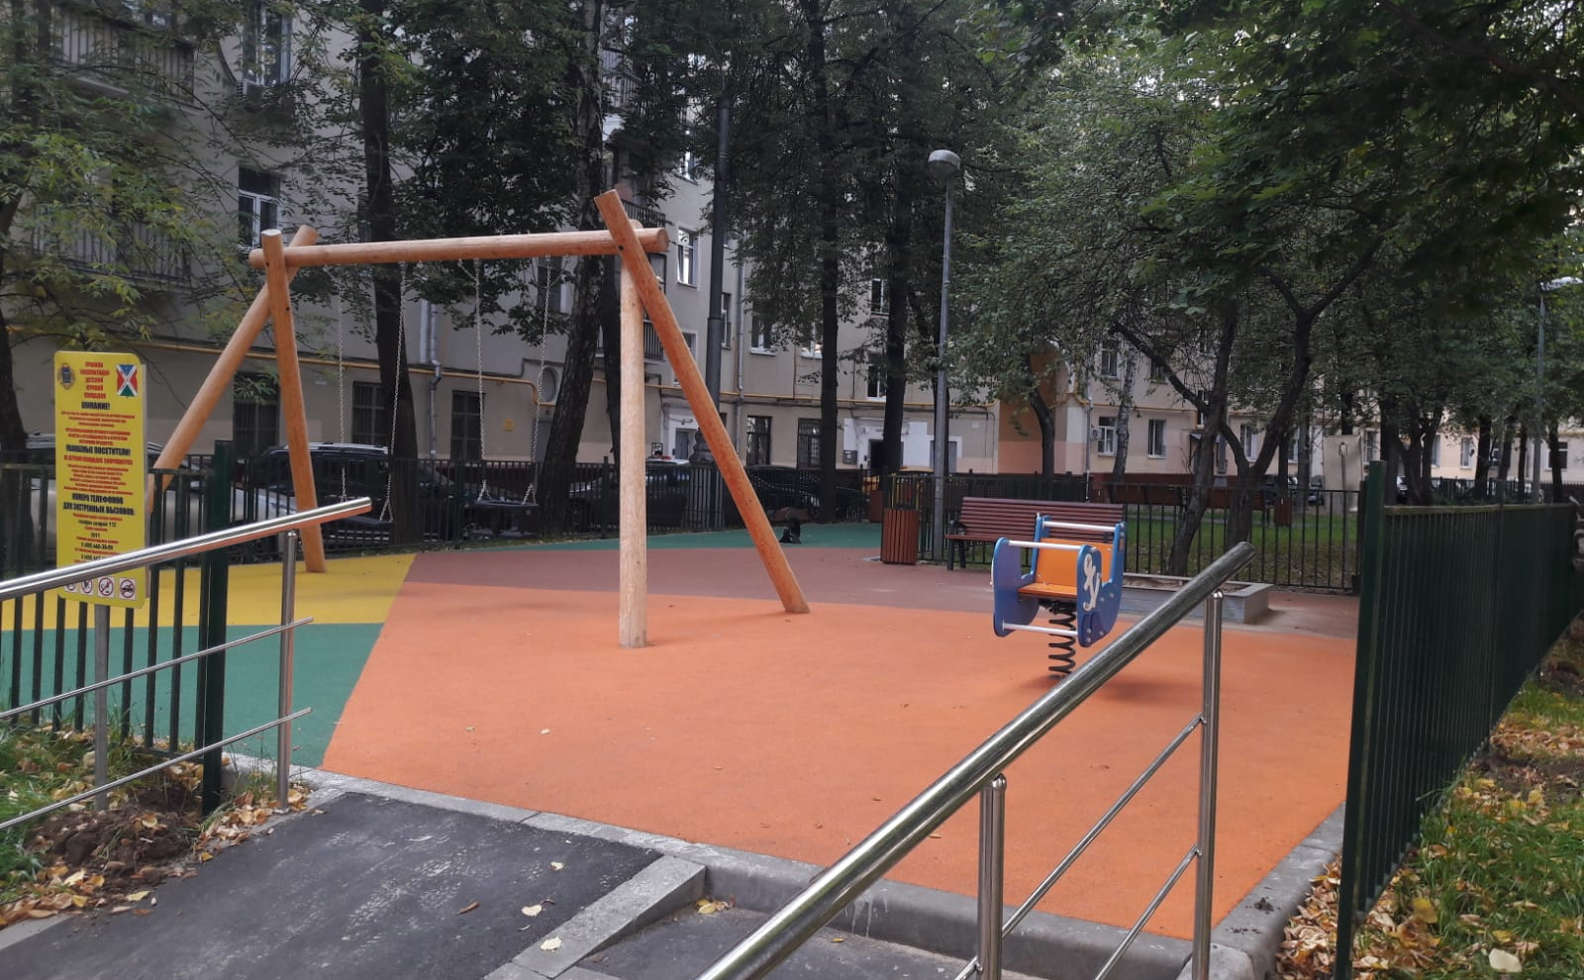
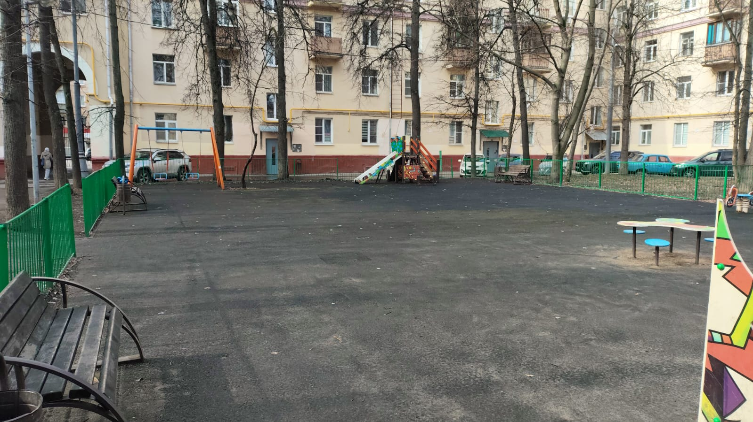
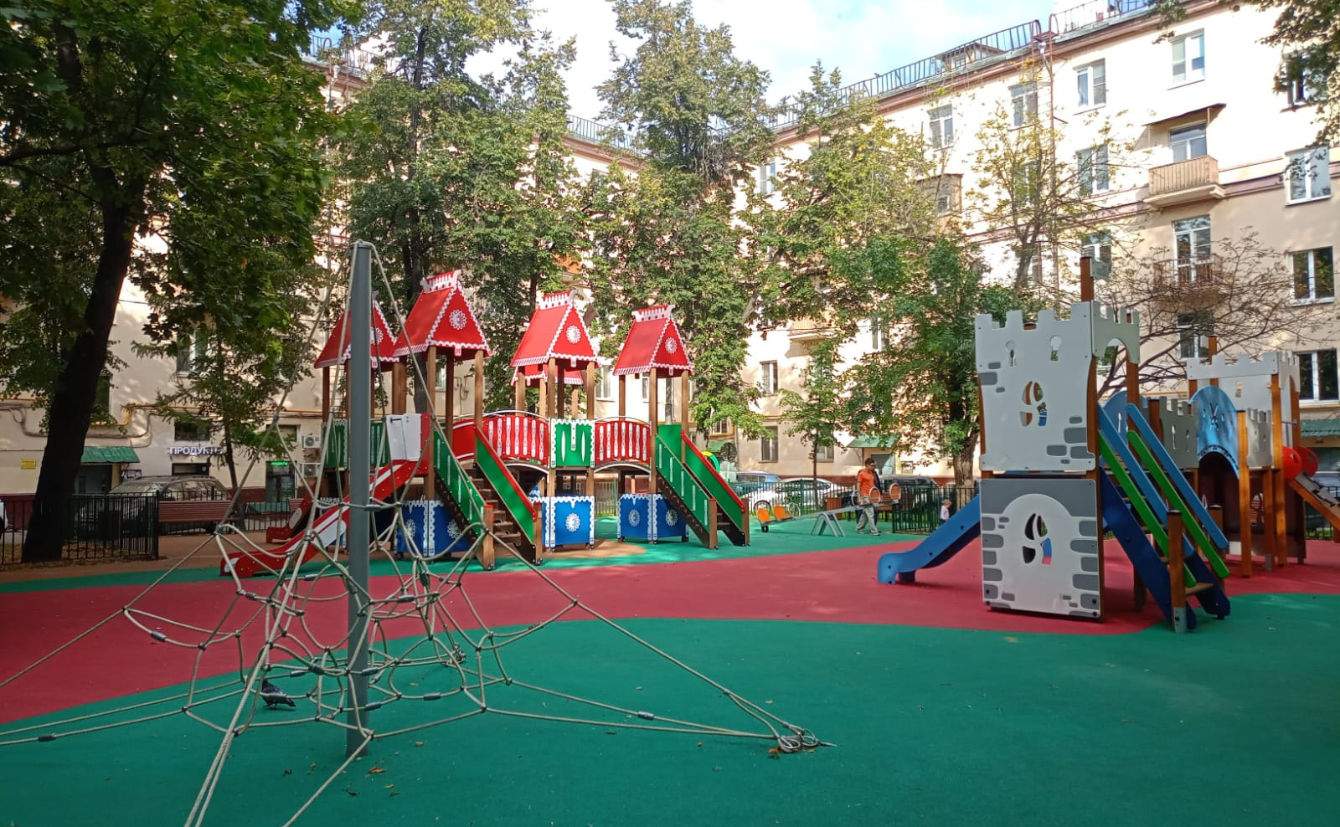
УЛ. ГРИШИНА, Д. 24, КОРП. 1; УЛ. МАРШАЛА НЕДЕЛИНА, Д. 28
ФОТОФИКСАЦИЯ ДО БЛАГОУСТРОЙСТВА
ФОТОФИКСАЦИЯ ПОСЛЕ БЛАГОУСТРОЙСТВА
ВЫПОЛНЕННЫЕ РАБОТЫ
ЗАМЕНА МАЛЫХ АРХИТЕКТУРНЫХ ФОРМ
ЗАМЕНА ТРАВМОБЕЗОПАСНОГО ПОКРЫТИЯ
РЕМОНТ АСФАЛЬТОБЕТОННОГО ПОКРЫТИЯ
ЗАМЕНА БОРТОВОГО КАМНЯ
ОЗЕЛЕНЕНИЕ

Slide 13
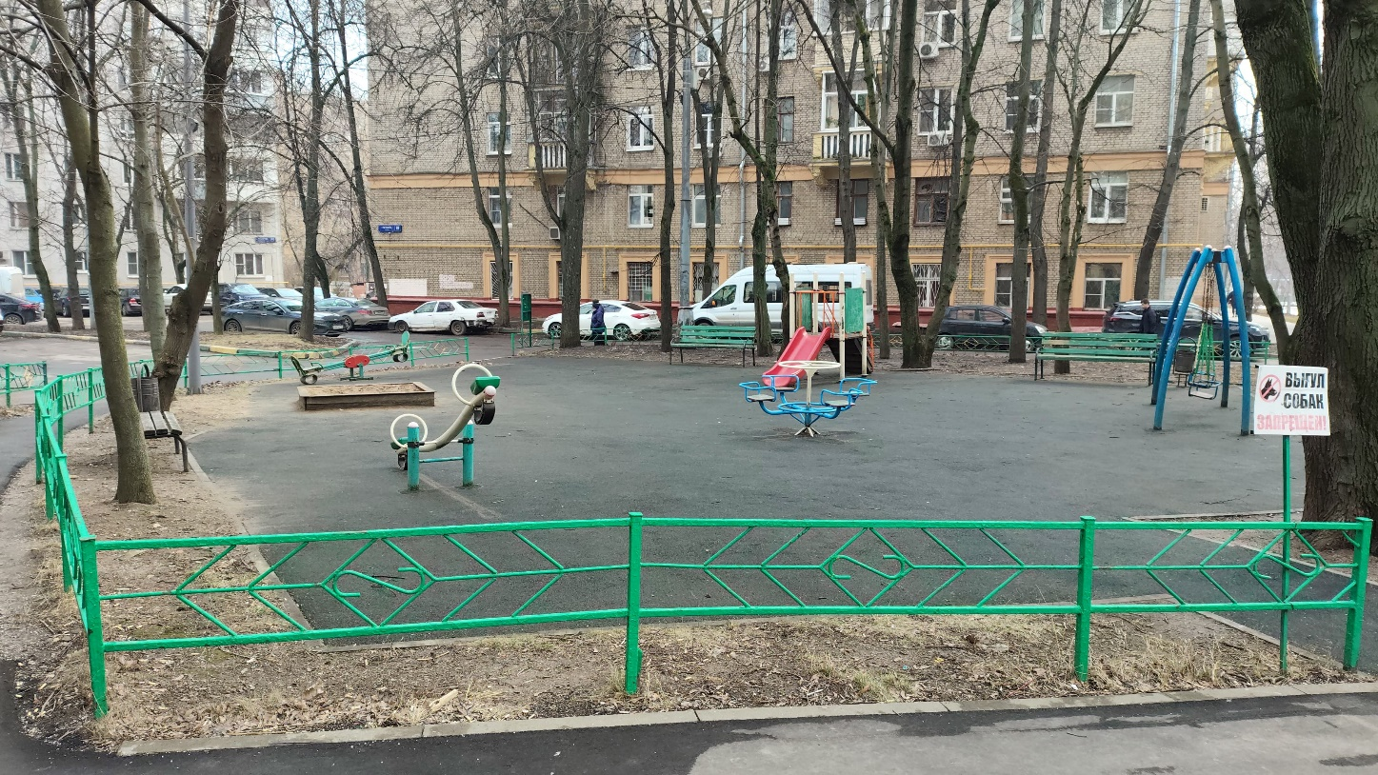
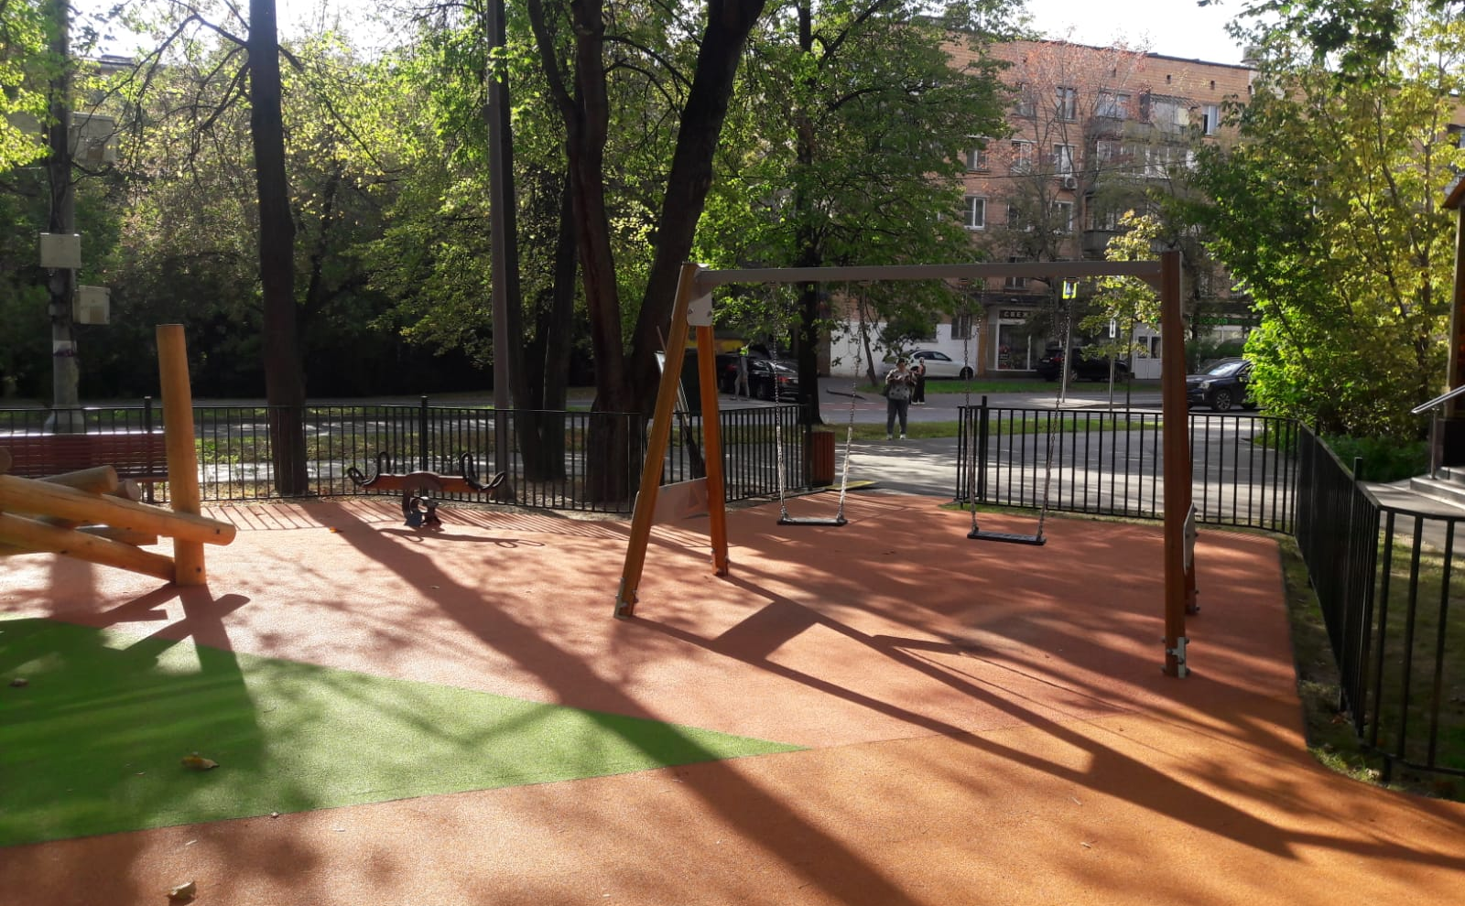
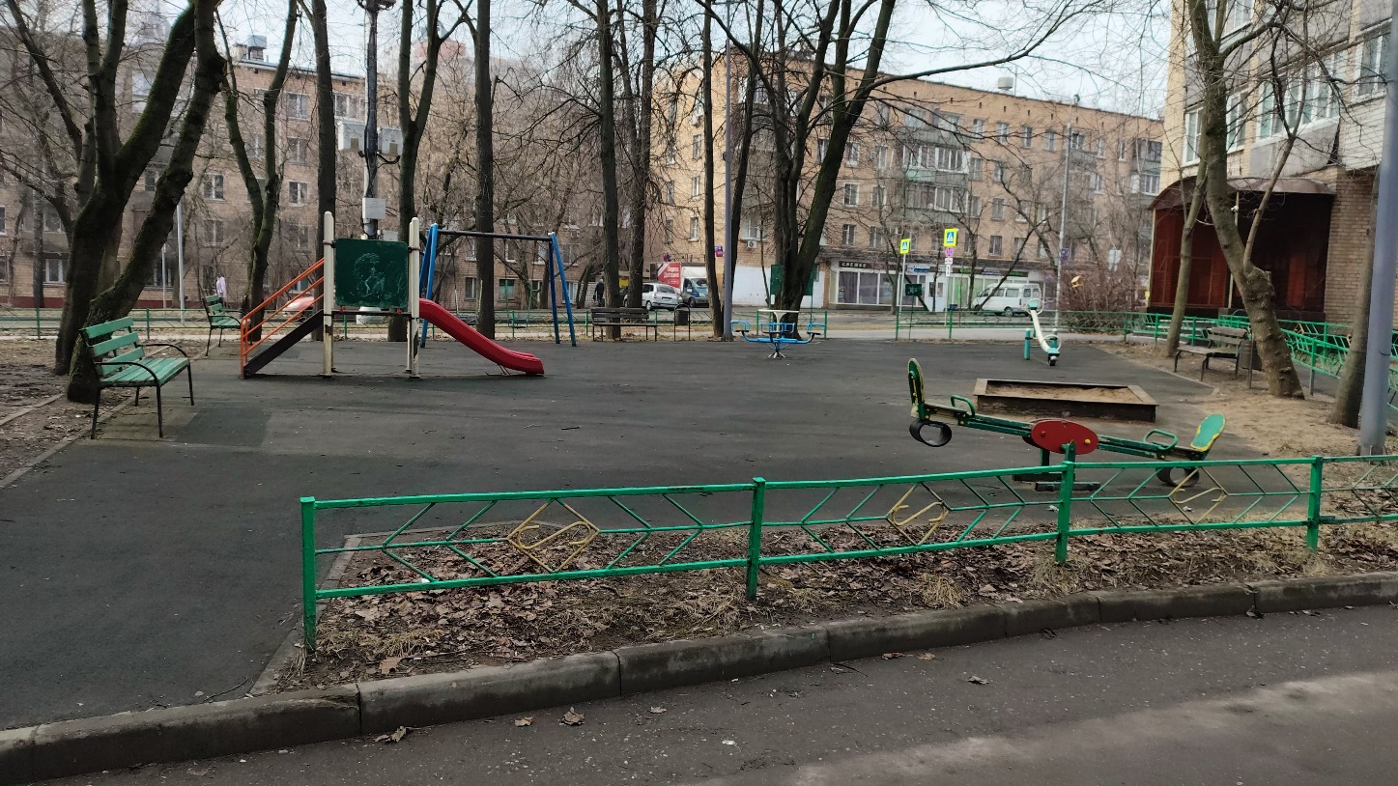
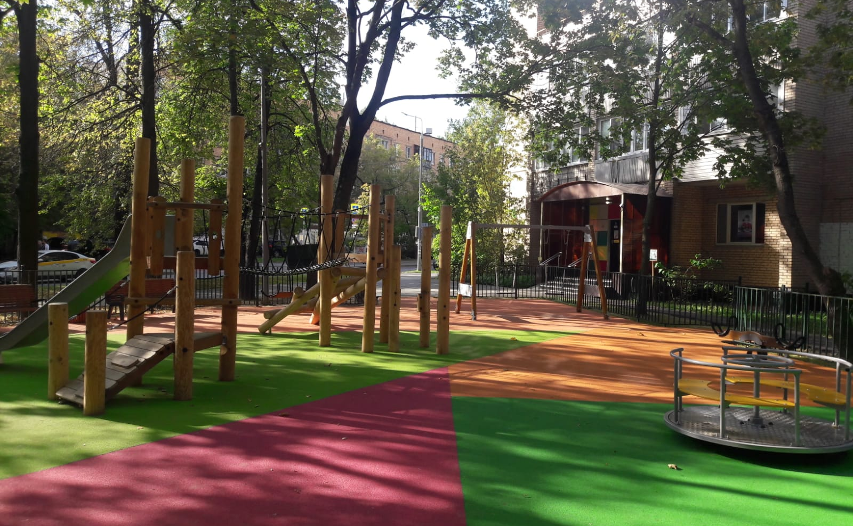
УЛ. ГРИШИНА, Д. 20
ФОТОФИКСАЦИЯ ДО БЛАГОУСТРОЙСТВА
ФОТОФИКСАЦИЯ ПОСЛЕ БЛАГОУСТРОЙСТВА
ВЫПОЛНЕННЫЕ РАБОТЫ
ЗАМЕНА МАЛЫХ АРХИТЕКТУРНЫХ ФОРМ
ЗАМЕНА ТРАВМОБЕЗОПАСНОГО ПОКРЫТИЯ
РЕМОНТ АСФАЛЬТОБЕТОННОГО ПОКРЫТИЯ
ЗАМЕНА БОРТОВОГО КАМНЯ
ОЗЕЛЕНЕНИЕ

Slide 14
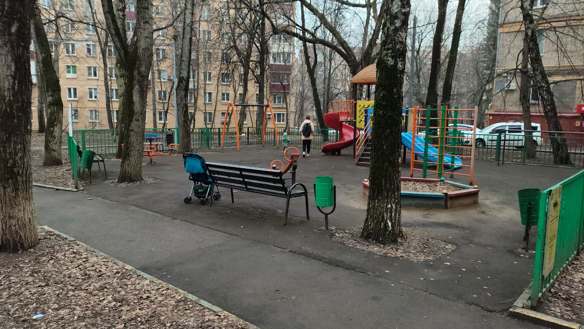
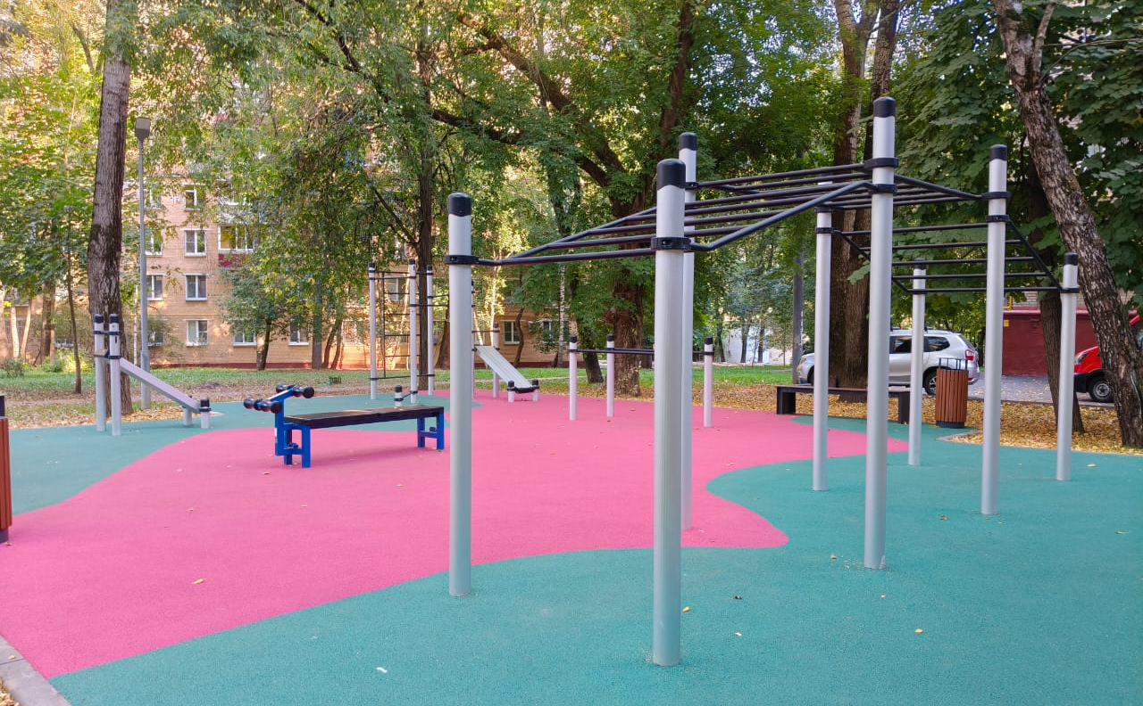
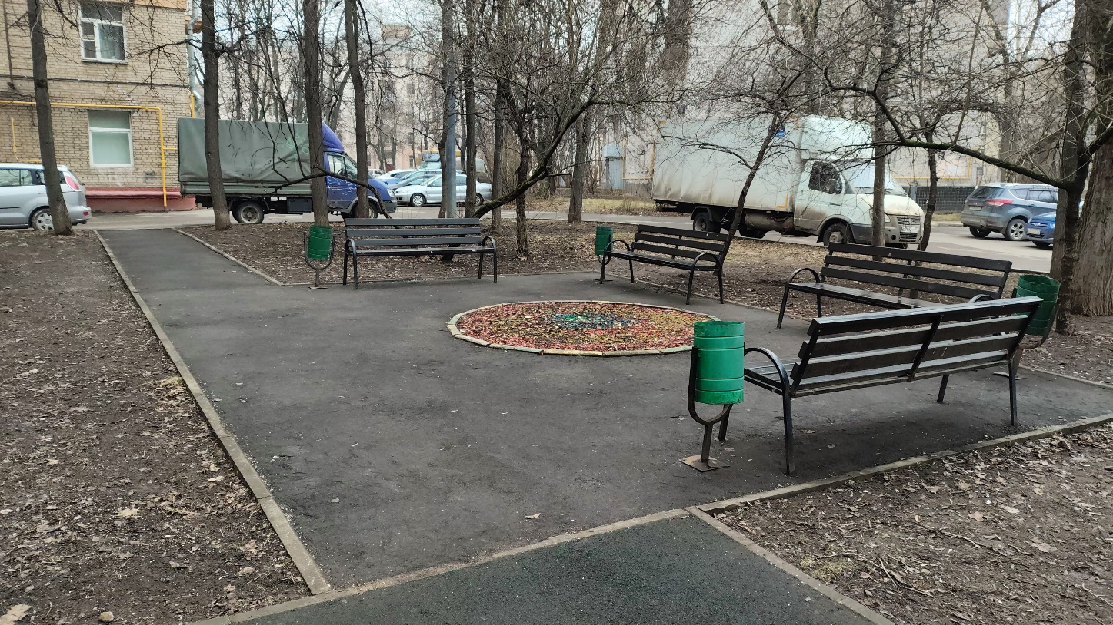
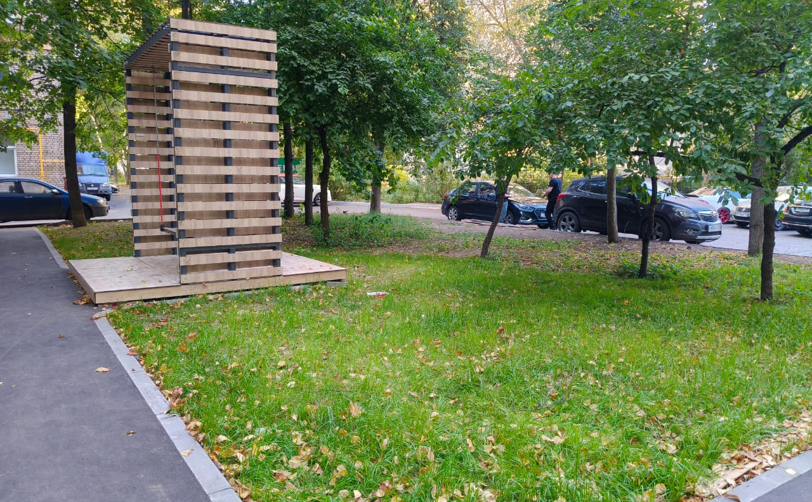
УЛ. ГРИШИНА, Д. 18, КОРП.1
ФОТОФИКСАЦИЯ ДО БЛАГОУСТРОЙСТВА
ФОТОФИКСАЦИЯ ПОСЛЕ БЛАГОУСТРОЙСТВА
ВЫПОЛНЕННЫЕ РАБОТЫ
ЗАМЕНА МАЛЫХ АРХИТЕКТУРНЫХ ФОРМ
ЗАМЕНА ТРАВМОБЕЗОПАСНОГО ПОКРЫТИЯ
РЕМОНТ АСФАЛЬТОБЕТОННОГО ПОКРЫТИЯ
ЗАМЕНА БОРТОВОГО КАМНЯ
ОЗЕЛЕНЕНИЕ

Slide 15
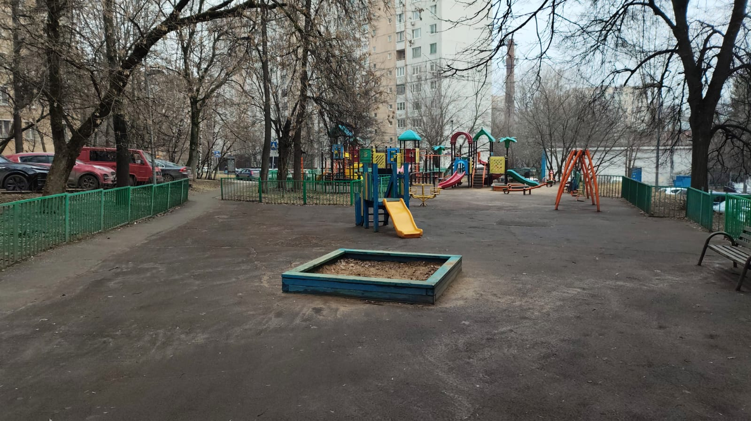
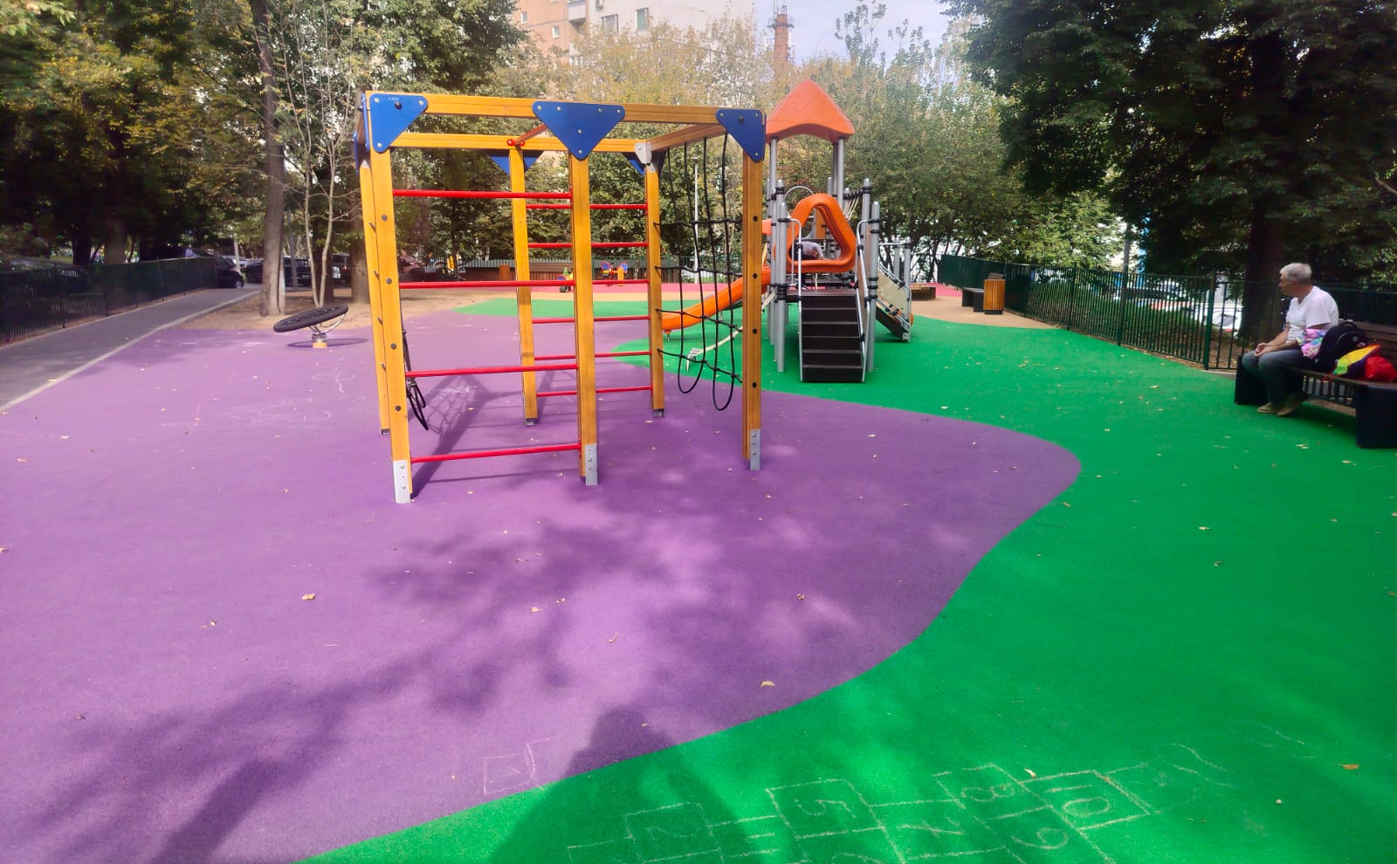
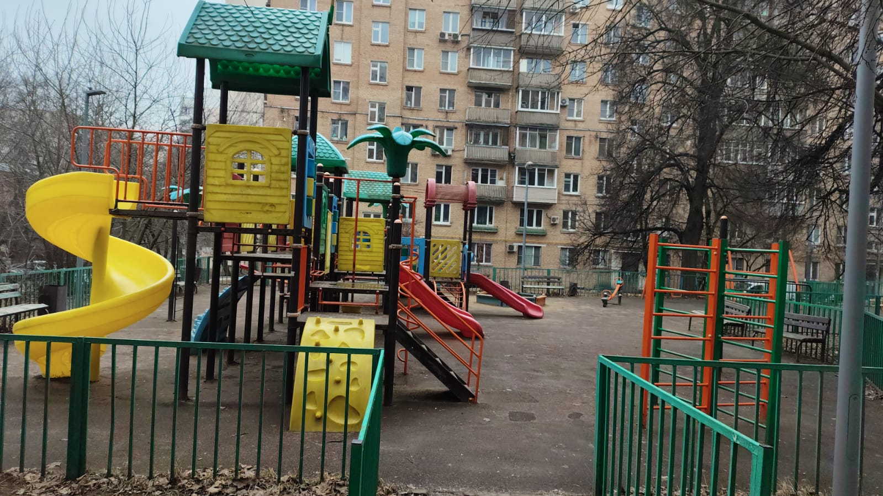
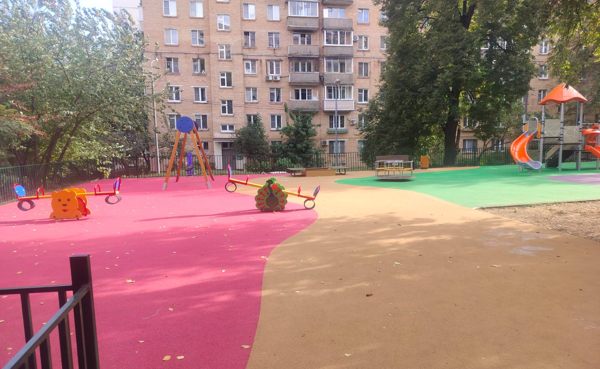
УЛ. ГРИШИНА, Д. 8, КОРП. 1
ФОТОФИКСАЦИЯ ДО БЛАГОУСТРОЙСТВА
ФОТОФИКСАЦИЯ ПОСЛЕ БЛАГОУСТРОЙСТВА
ВЫПОЛНЕННЫЕ РАБОТЫ
ЗАМЕНА МАЛЫХ АРХИТЕКТУРНЫХ ФОРМ
ЗАМЕНА ТРАВМОБЕЗОПАСНОГО ПОКРЫТИЯ
РЕМОНТ АСФАЛЬТОБЕТОННОГО ПОКРЫТИЯ
ЗАМЕНА БОРТОВОГО КАМНЯ
ОЗЕЛЕНЕНИЕ

Slide 16
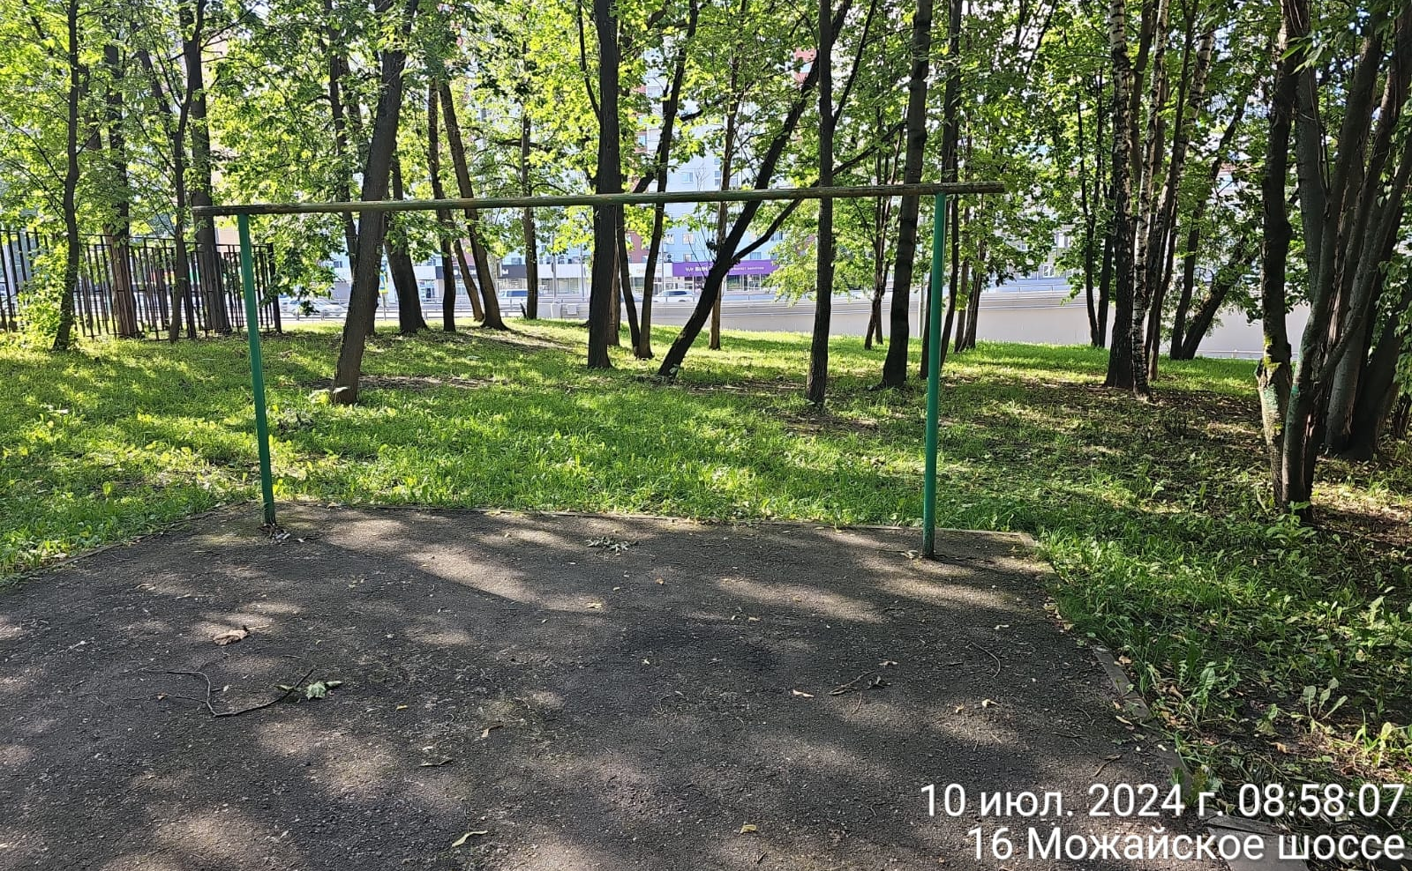
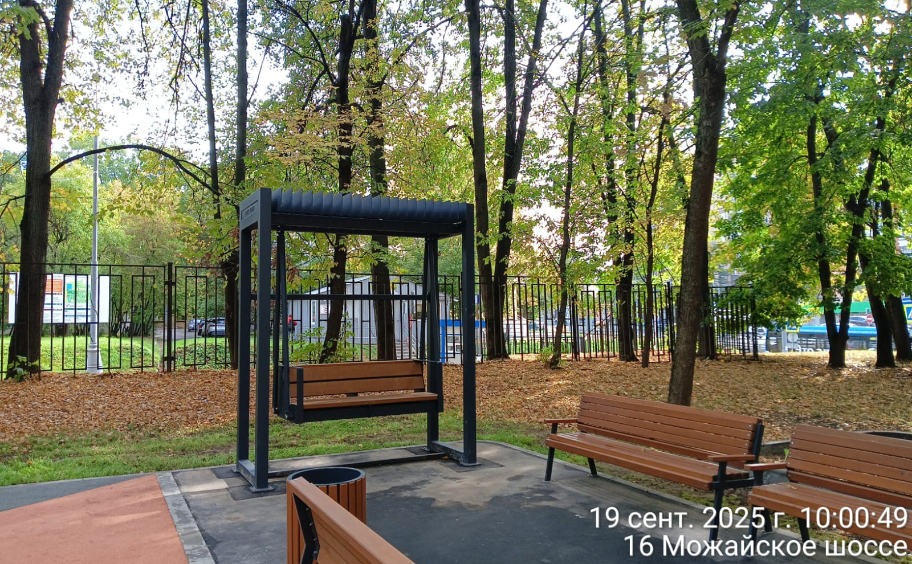


МОЖАЙСКОЕ ШОССЕ, Д. 16
ФОТОФИКСАЦИЯ ДО БЛАГОУСТРОЙСТВА
ФОТОФИКСАЦИЯ ПОСЛЕ БЛАГОУСТРОЙСТВА
ВЫПОЛНЕННЫЕ РАБОТЫ
ЗАМЕНА МАЛЫХ АРХИТЕКТУРНЫХ ФОРМ
ЗАМЕНА ТРАВМОБЕЗОПАСНОГО ПОКРЫТИЯ
РЕМОНТ АСФАЛЬТОБЕТОННОГО ПОКРЫТИЯ
ЗАМЕНА БОРТОВОГО КАМНЯ
ОЗЕЛЕНЕНИЕ

